Slide 1


大语言模型技术发展及现状
汇报人：郭译凡
2024.09.02

Slide 2
目录
什么是大语言模型？
大语言模型具备哪些能力？为什么？
大语言模型在专业领域如何应用？

Slide 3
目录
什么是大语言模型？
大语言模型具备哪些能力？为什么？
大语言模型在专业领域如何应用？

Slide 4
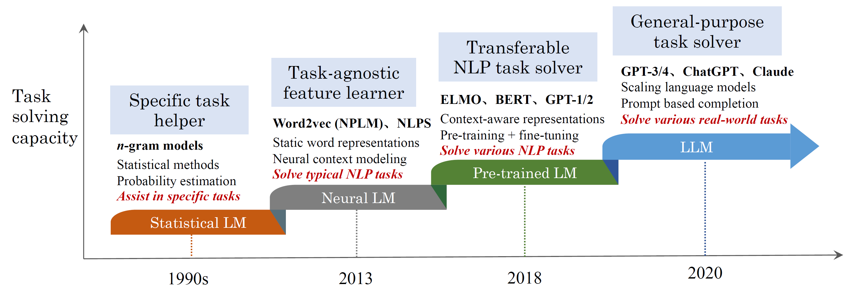
1. 自然语言领域技术发展
[1]Zhao W X, Zhou K, Li J, et al. A survey of large language models[J]. arXiv preprint arXiv:2303.18223, 2023.

Slide 5

1. 自然语言领域技术发展
模型历程 | 模型代表 | 特点
1.Statistical language models (SLM). | n-gram（概率模型） | 基于马尔可夫假设原理，实现相对简单。但是，n-gram只考虑了固定长度的词汇的信息，无法捕捉更复杂的语义关系。
2.Neural language models (NLM). | Neural Probabilistic Language Mode(NPLM)（神经网络模型）；RNN | 提出将词语用向量表示，而不是one-hot编码，这为后面的word embedding做出贡献。
3.Pre-trained language models (PLM). | BERT(Encoder-only Transformer); Bi-LSTM | BERT引入“预训练 ”和“微调”的学习范式，一方面极大的提高了NLP领域内的模型表现，另一方面为大模型的学习范式提供思路。
4.Large language models (LLMs). | GPT-3.5(Generative Pre-trained Transformer); GPT-4; LLaMA | 大模型展现出了一些小模型不具备的特性，如Chain-of-Thought, Instruction following, In-context learning等。

Slide 6
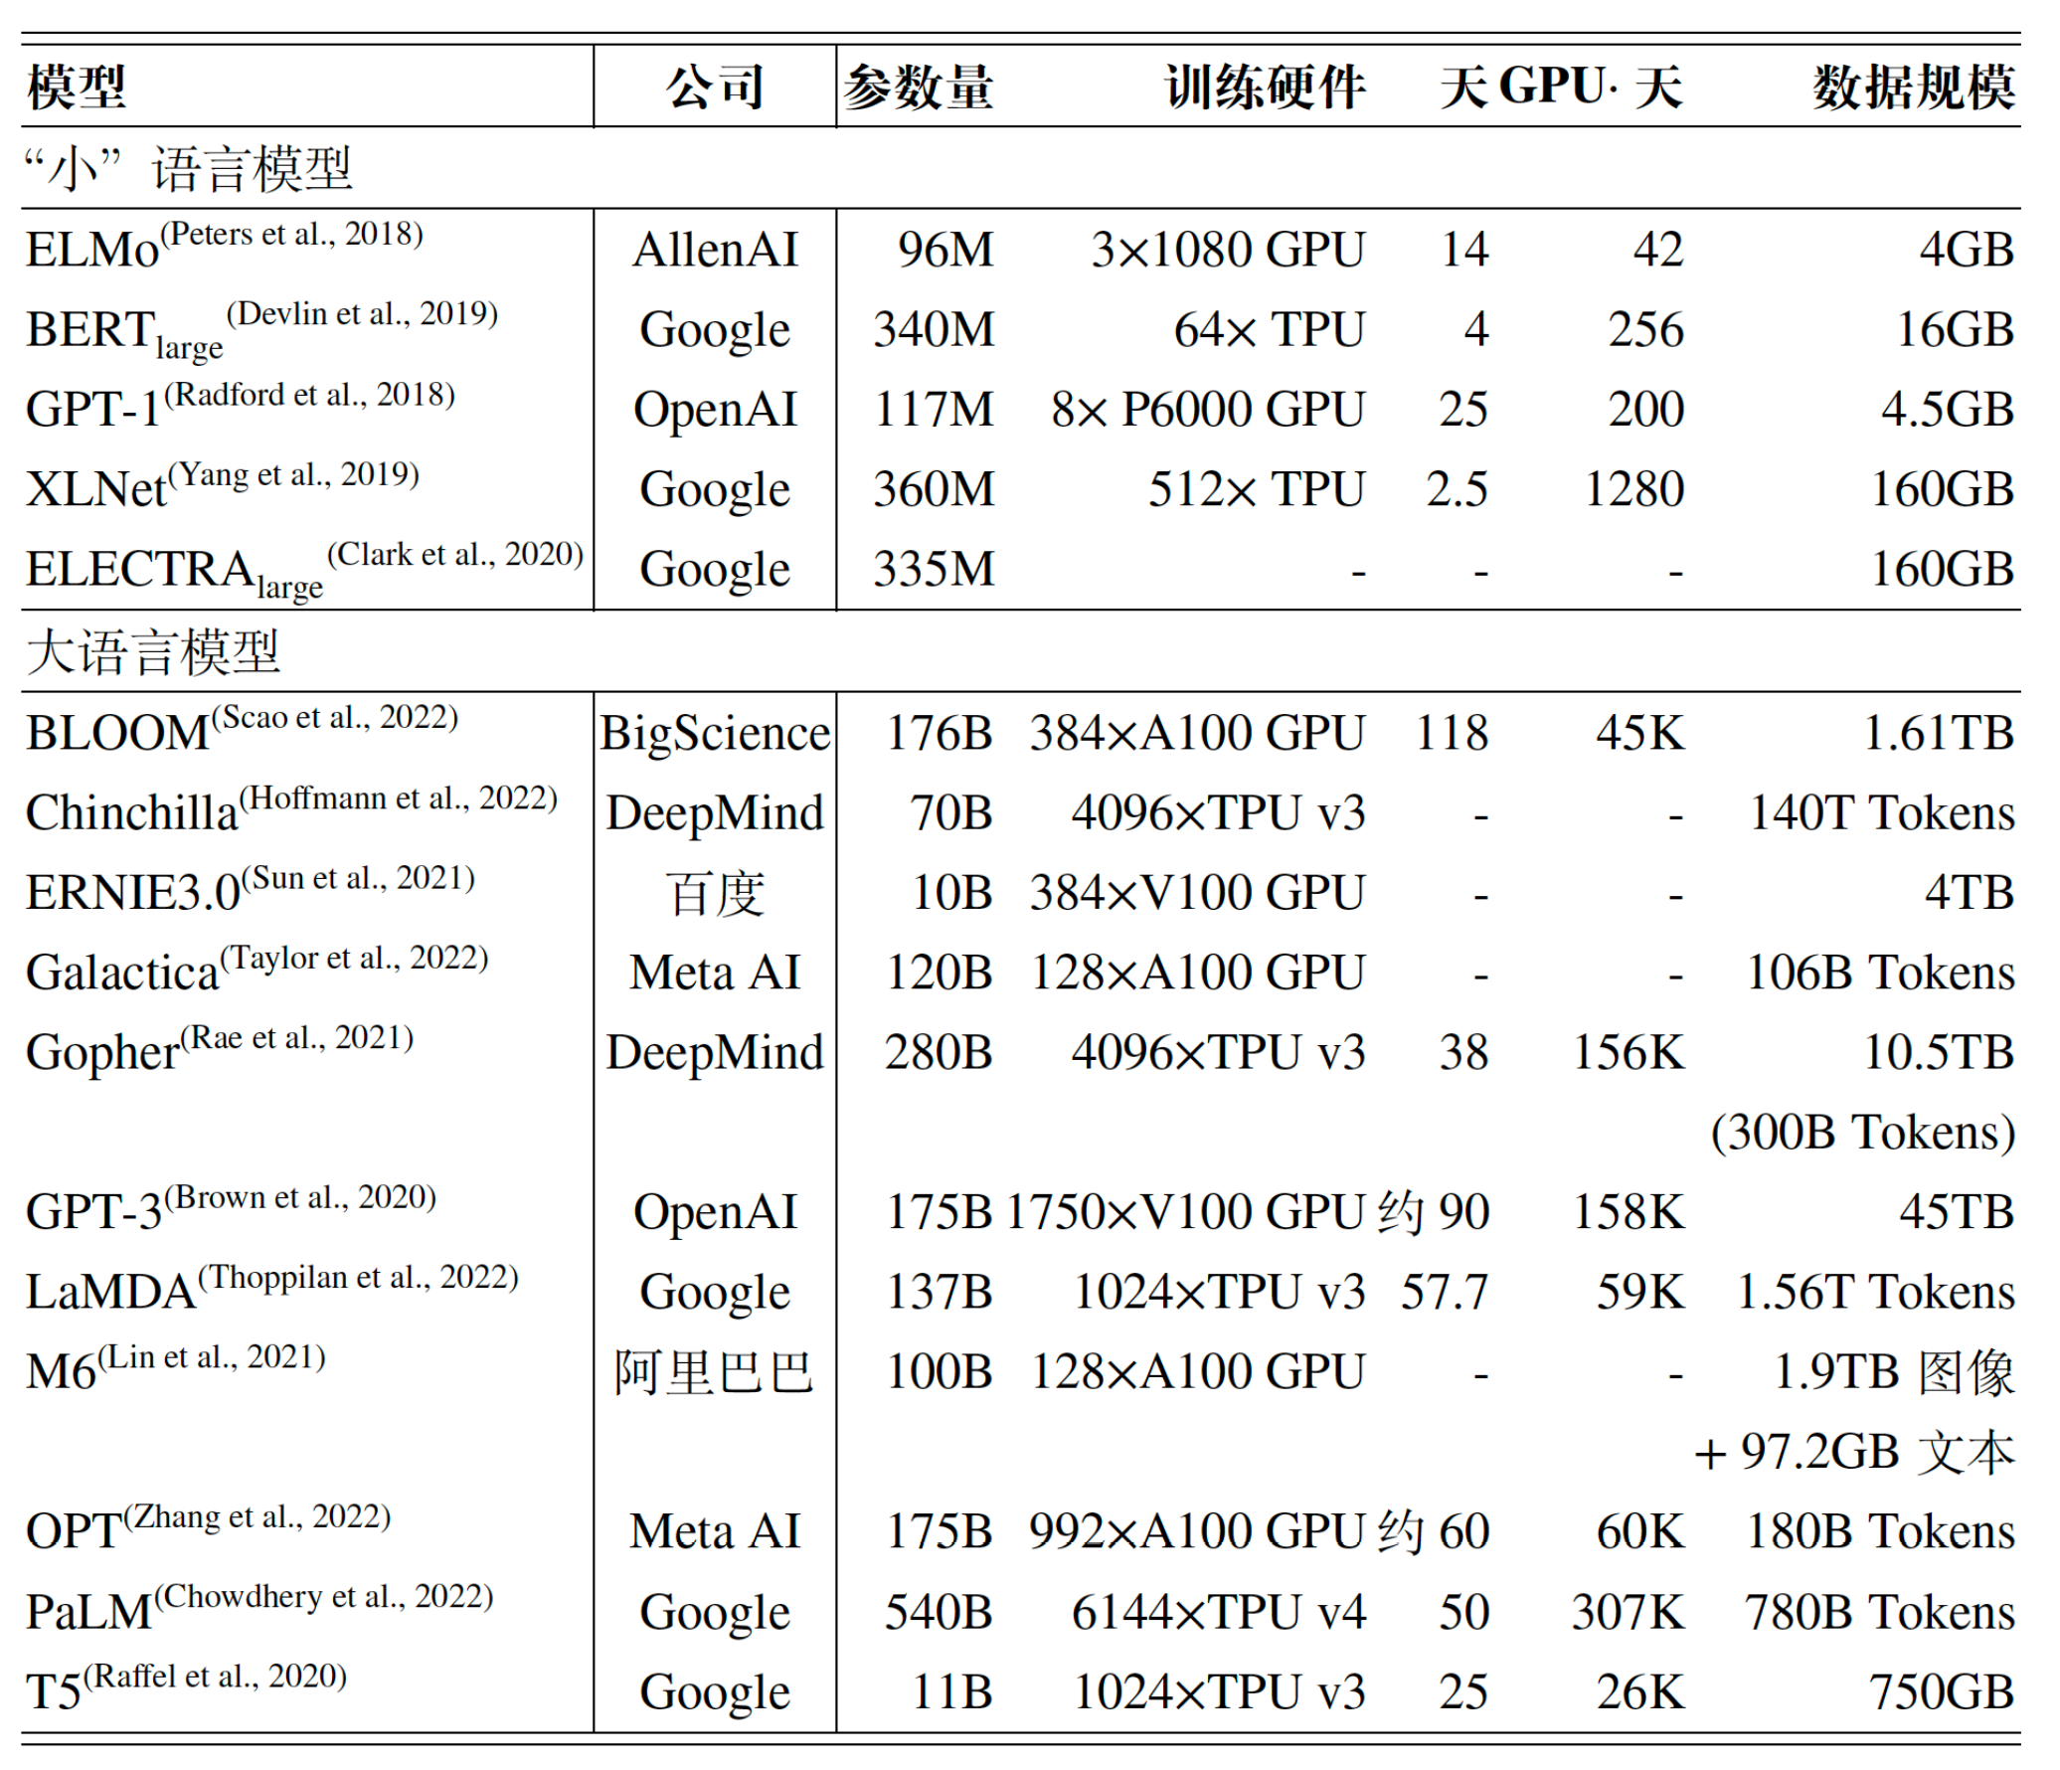
1. 大语言模型（LLMs）
大语言模型（large language models， LLMs）是指包含数千亿（或更多）参数的 Transformer语言模型。
更多的计算量、推理开销更大;
泛化性能更强，出现涌现能力（Emergent Abilities）。
LLMs的训练特点：
从过拟合风险到欠拟合风险；
训练数据更加多元。可用于训练的数据，不再仅仅是自然语语言文本，可以是是多种数据的组合：自然语言文本、程序代码、化学式以及图像等等。
文本数据
文本数据
模型1
图像数据
程序代码
LLMs
图像数据
模型2
······

Slide 7
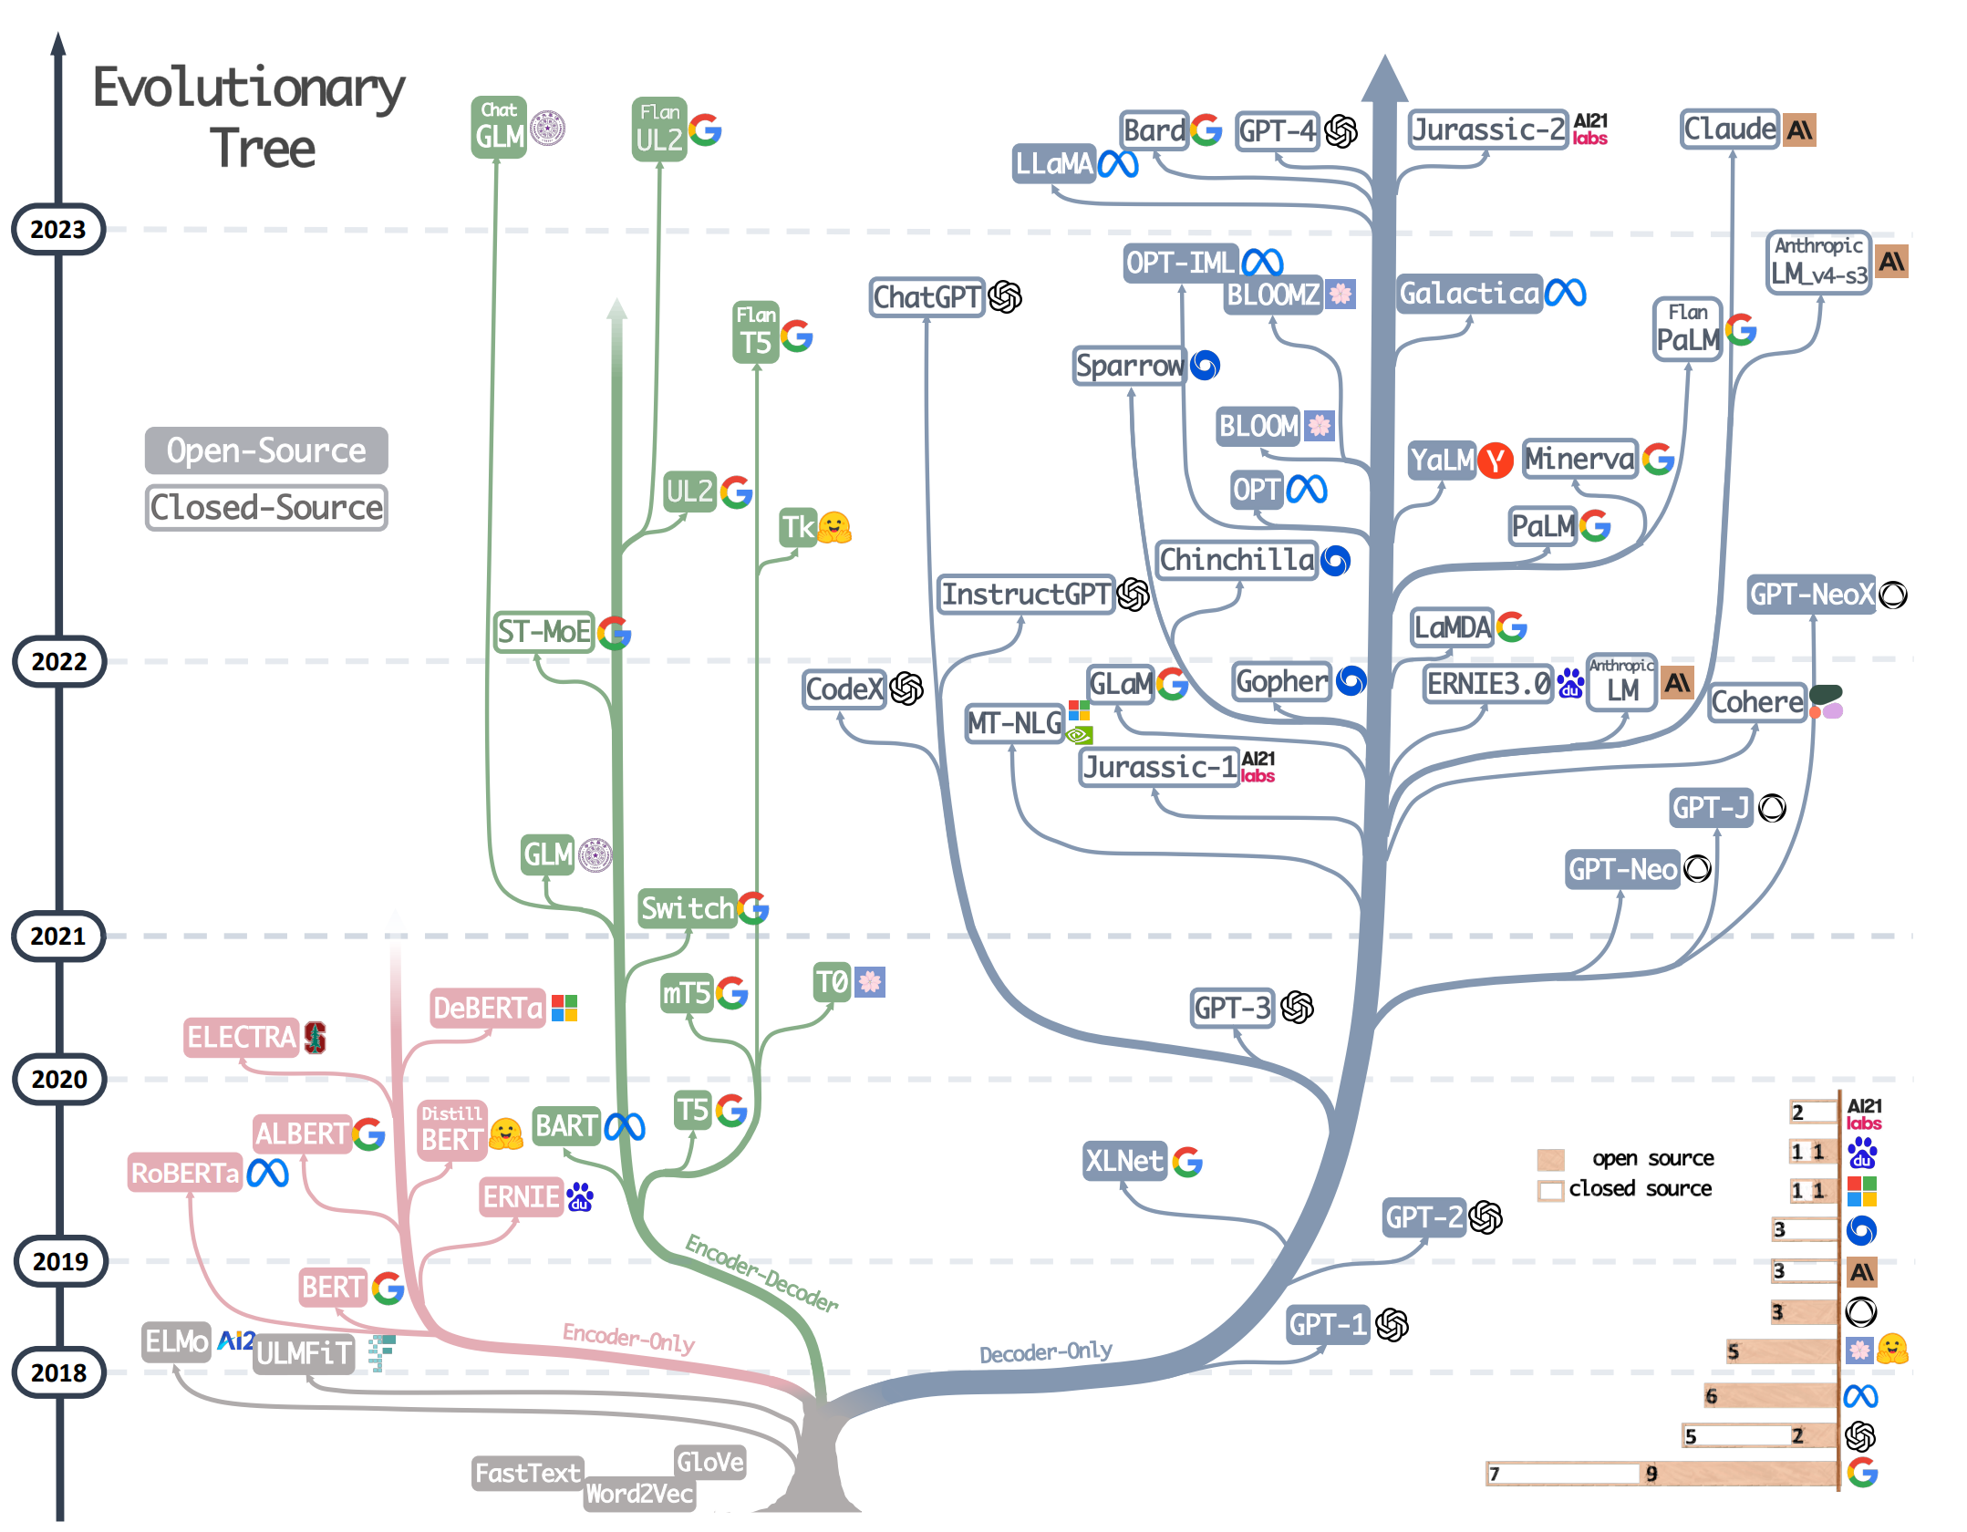
1.LLMs技术发展
语言交互任务中Decoder-only架构的成果最为丰富，这种发展现状取决于一下几个原因：
理论层分析
Decoder中注意力矩阵得到的一定是满秩的,特征表达能力更强。因此，decoder-only的模型在扩展模型大小时更加高效。
Decoder-only架构的预训练任务更难，模型足够大且数据足够多的时候，模型学习到的能力就越大。
应用层分析
OpenAI的GPT系列已经证明了decoder-only架构的成功，大模型的生态中，decoderl-only架构形成了先发优势。
生成式任务执行过程，即看到前文去生成后文，这与decoder-only架构是天然吻合的。
[1] Yang J, Jin H, Tang R, et al. Harnessing the power of llms in practice: A survey on chatgpt and beyond[J]. ACM Transactions on Knowledge Discovery from Data, 2024, 18(6): 1-32.

Slide 8
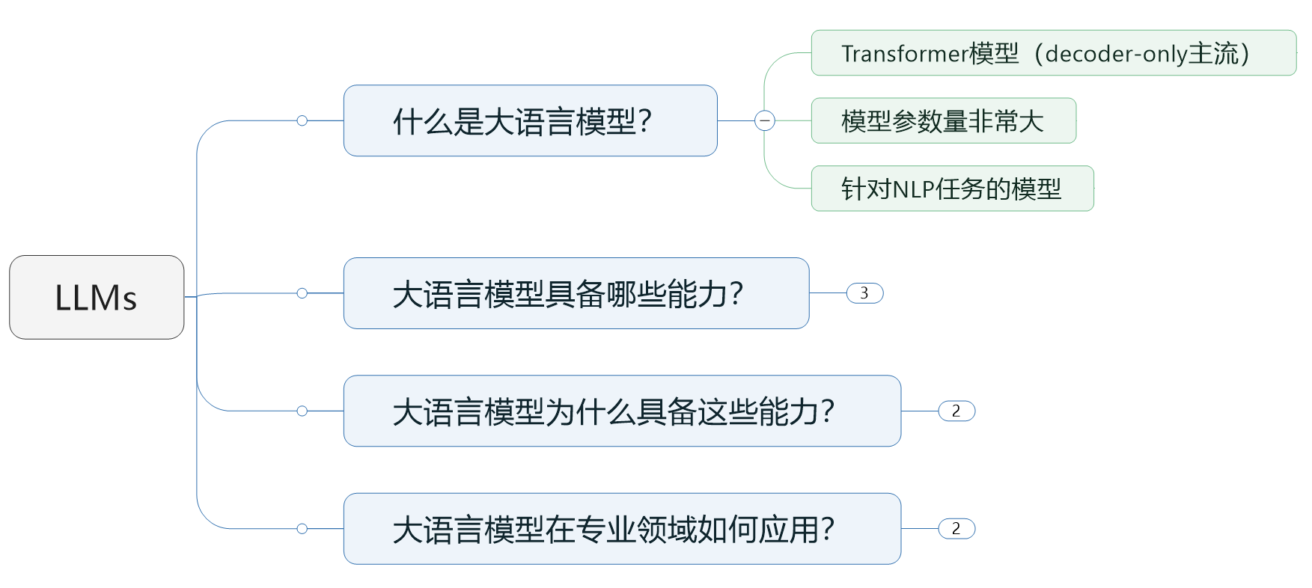
1. 本节回顾
Toolformer: Language Models Can Teach Themselves to Use Tools

Slide 9
目录
什么是大语言模型？
大语言模型具备哪些能力？为什么具备这些能力？
大语言模型在专业领域如何应用？

Slide 10
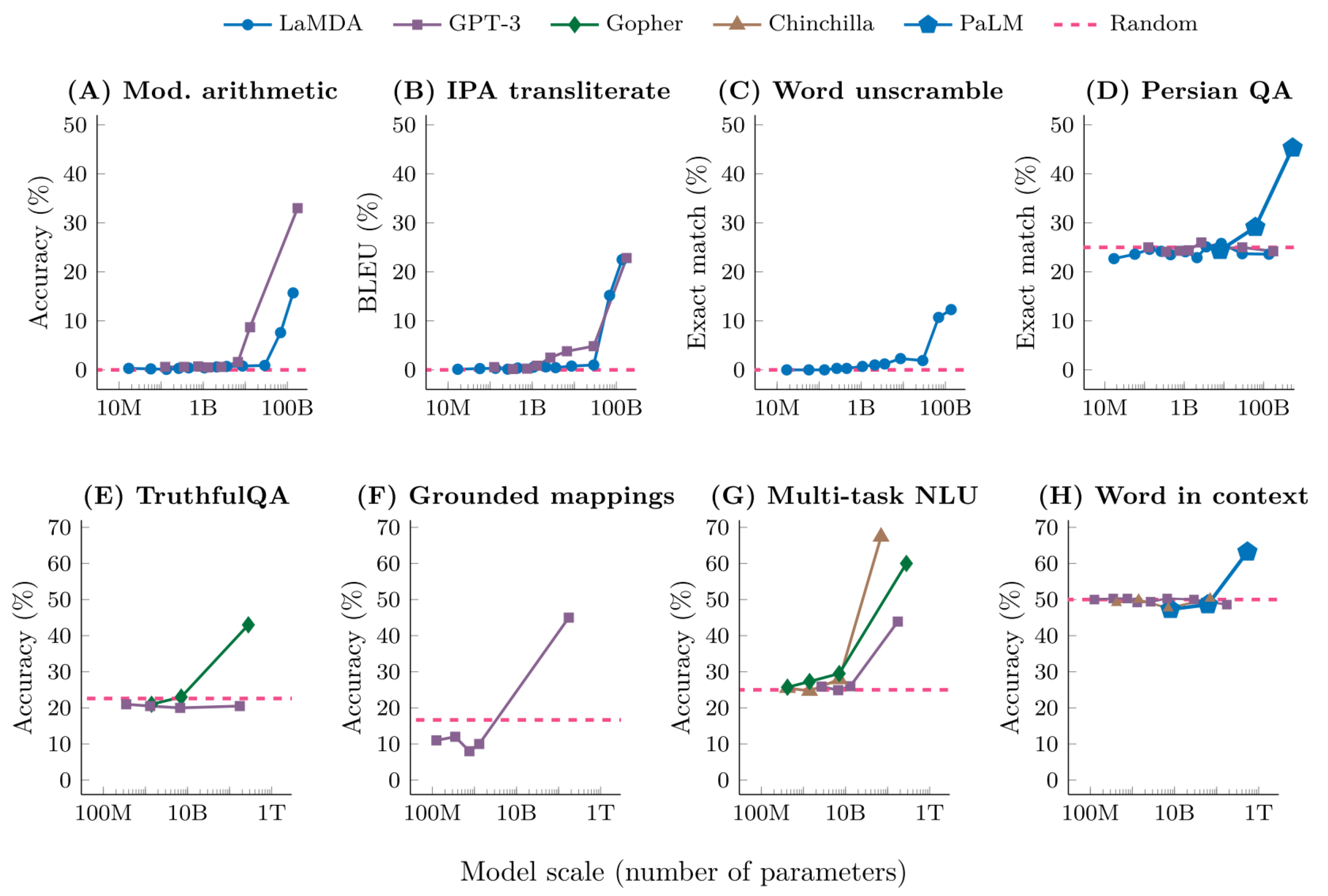
2. LLMs涌现能力（Emergent Abilities）
图示说明：
少样本提示（few-shot prompting setting）下的实验结果；
每个点都是一个单独的模型；
A-D属于BIG-Bench¹的部分测试内容(A.数学运算;B.翻译;C.单词恢复³;D.波斯语问答)
E-H属于独立测试标准（E.答案可靠性指标;F.概念导图指标⁴;G.多语言任务理解指标;H.语义理解指标）
图示结论：在小样本学习条件下，随着语言模型的参数达到一定规模后，会某些能力会突然出现；已有的能力会突然加强。
1. Big-Bench任务是一个广泛的自然语言处理（NLP）基准测试，旨在评估语言模型在各种复杂的任务上的性能。
2.从被打乱的字母中恢复单词
3.测试模型对概念群的映射能力（map a conceptual domain）
[1] Wei J, Tay Y, Bommasani R, et al. Emergent Abilities of Large Language Models[J]. Transactions on Machine Learning Research, 2022.

Slide 11
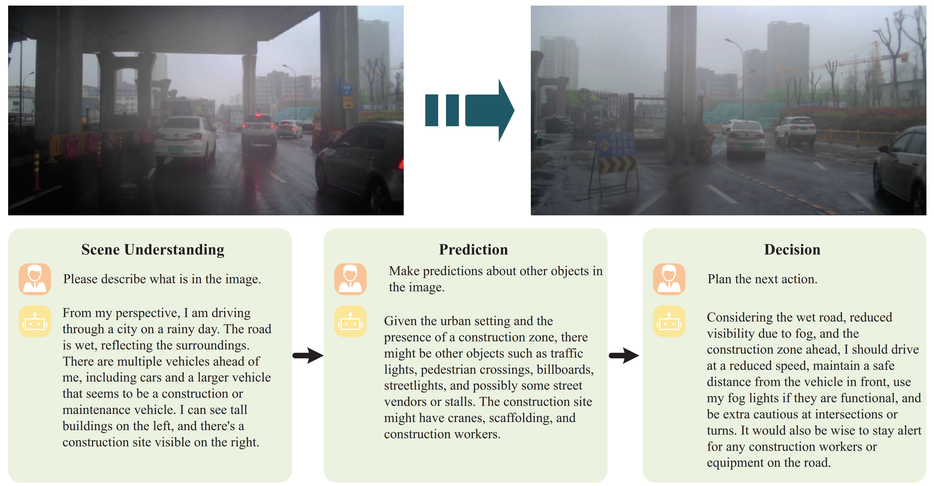
2. LLMs涌现能力（Chain-of-Thought）
思维链推理：模拟人类的思考过程，将多步骤推理问题分解成一系列中间步骤，进而实现问题分解和逐步求解
分配给更多的计算量，生成更长的上下文，实现复杂问题的精细求解
提升了模型推理的可解释性、可控性、灵活性，有效发挥了大模型在规划、决策、推理等方面的潜力
2022年经Google正式提出后，发展成为大模型最具代表性的技术之一
应用图示:
Scene Understanding:对当前画面感知，获得关键词“a rainy day; multiple vehicles ahead of me; buildings on the left”
Prediction: 针对当前场景进行预测，获得关键词“might be other objects”
Decision:针对场景理解和预测完成决策，获得关键词“should drive at a reduced speed; maintain a safe distance; use fog lights”
[1]Chen J, Lu S. An Advanced Driving Agent with the Multimodal Large Language Model for Autonomous Vehicles[C]//2024 IEEE International Conference on Mobility, Operations, Services and Technologies (MOST). IEEE, 2024: 1-11.

Slide 12
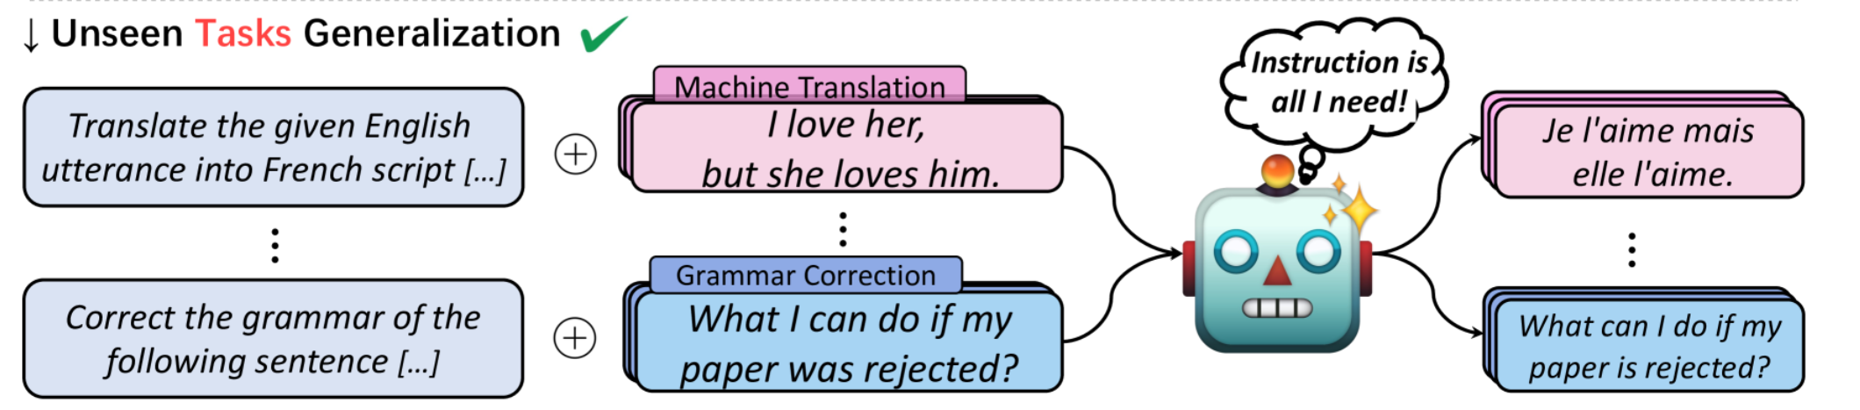
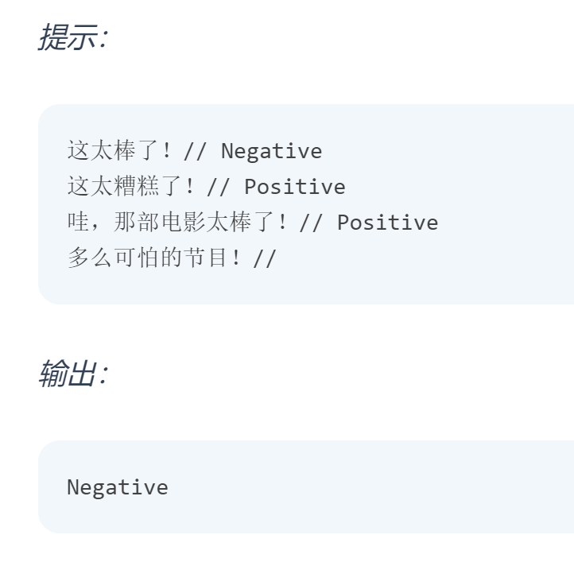
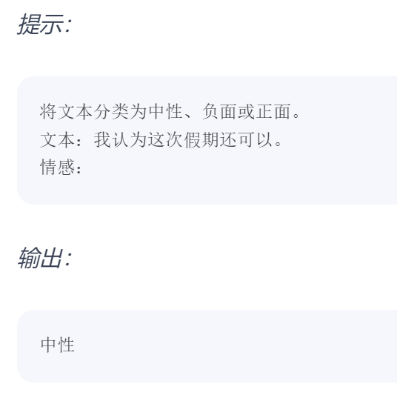
2. LLMs涌现能力
指令遵循（Instruction Following）是LLMs涌现能力之一。即针对模型具有执行未“见过”生成任务的能力。
少样本提示（Few-shot Prompting Setting）是上下文学习（In-context learning）的一种，同时也是LLMs涌现能力之一。
上下文学习包括零样本提示及少样本提示。
该能力针对特定任务的输入输出进行约束；无需增加训练便具有的学习能力。
[1] Lou R, Zhang K, Yin W. A comprehensive survey on instruction following[J]. arXiv preprint arXiv:2303.10475, 2023.
[2] https://www.promptingguide.ai/zh/techniques/fewshot

Slide 13
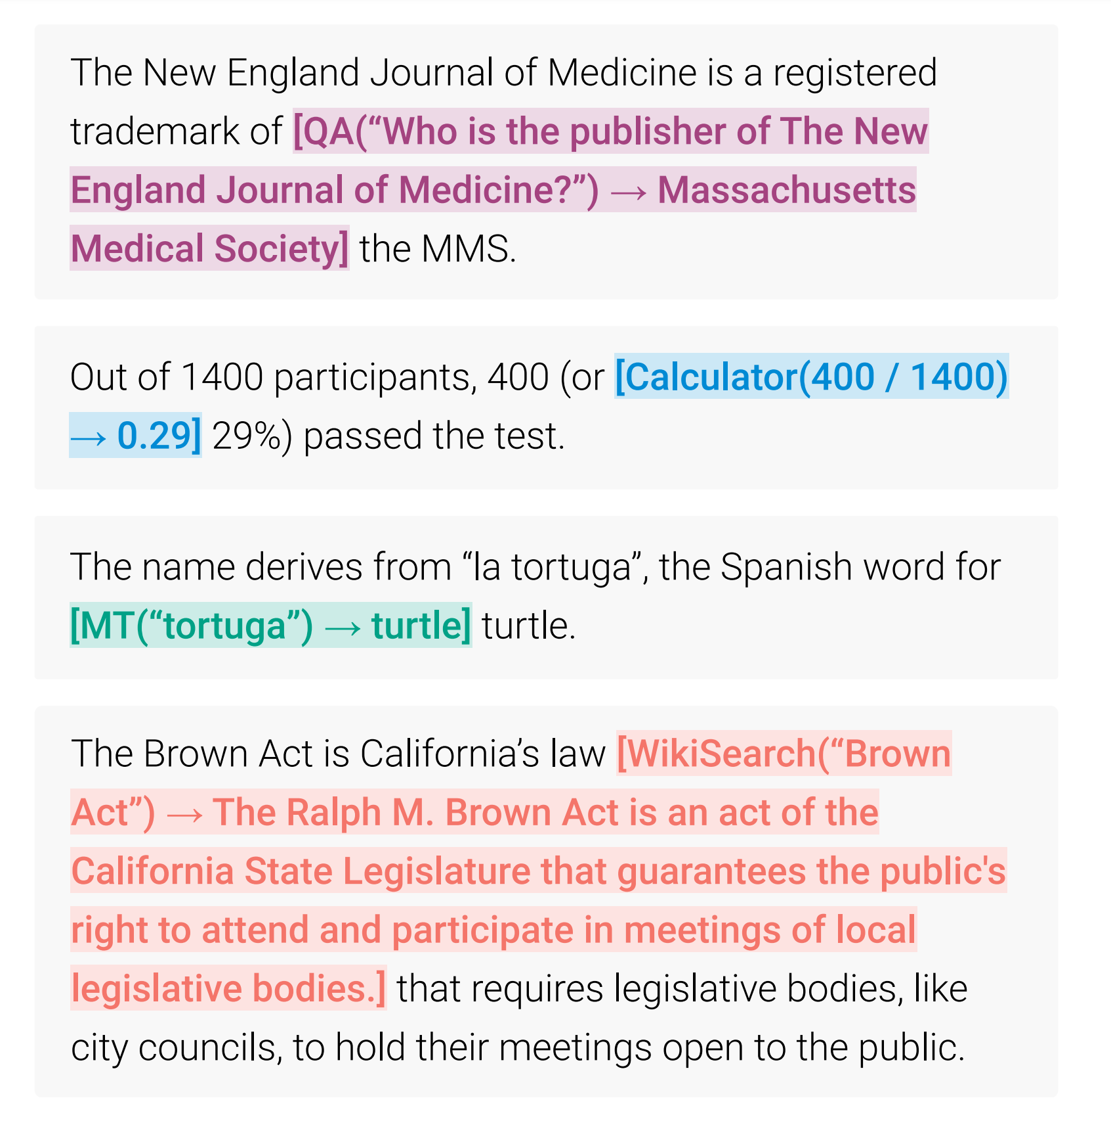
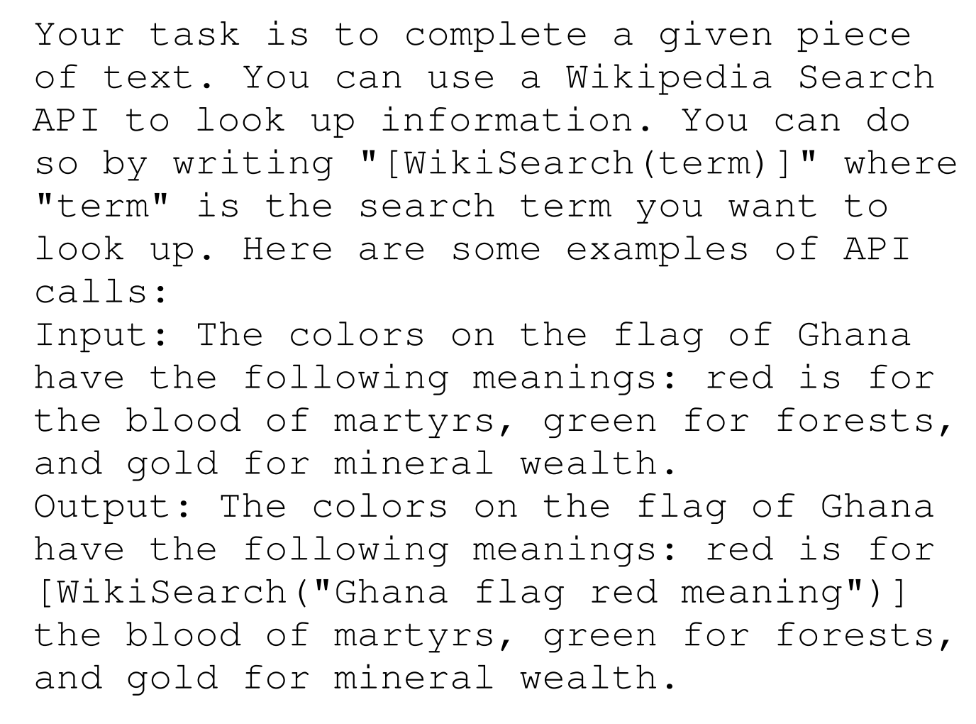
2. LLMs技术能力（Tool Learning）
LLMs可以经过训练，调用工具，使得回答更可靠。
如图所示，模型可以自主的选择（通过训练实现）调用不同工具的API接口获取回答。
Tool Learning本质上是对LLMs生成能力的扩展，LLMs本质上仍然是根据Instruction完成生成任务。
Instruction
[1] Schick T, Dwivedi-Yu J, Dessì R, et al. Toolformer: Language models can teach themselves to use tools[J]. Advances in Neural Information Processing Systems, 2024, 36.

Slide 14
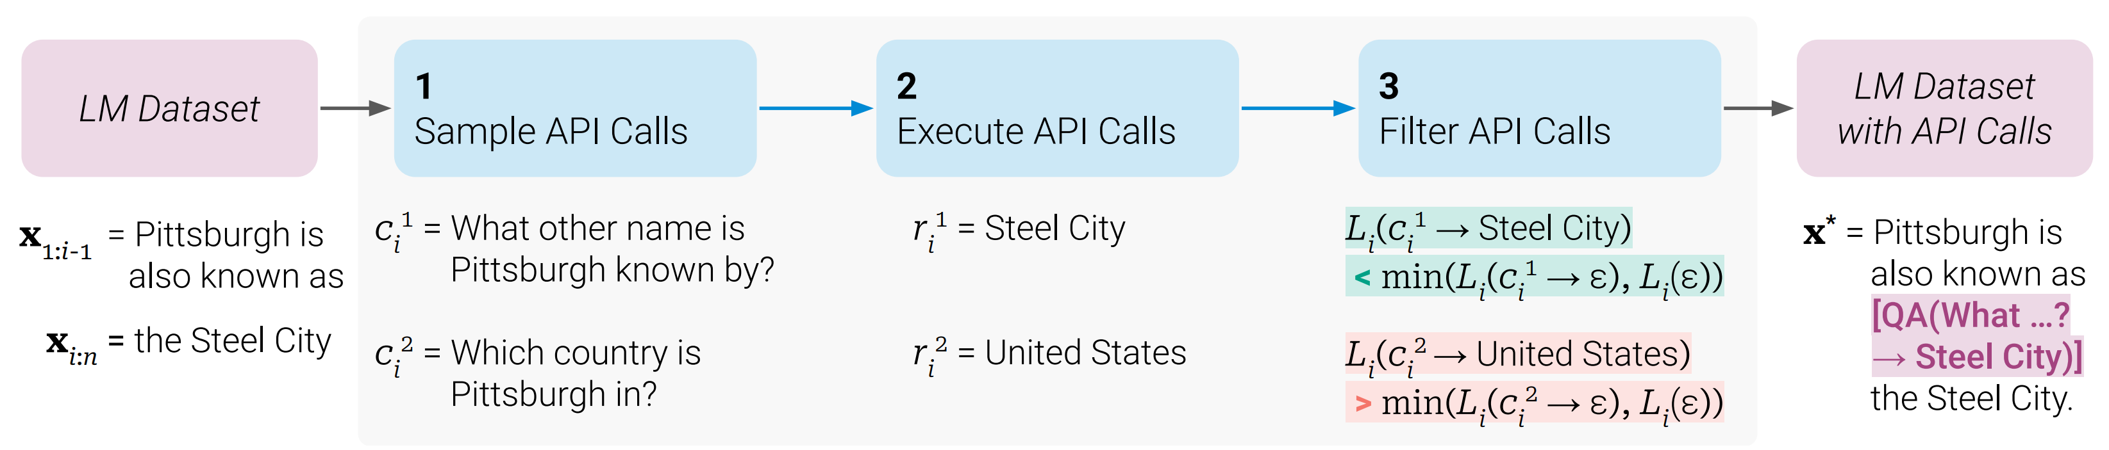
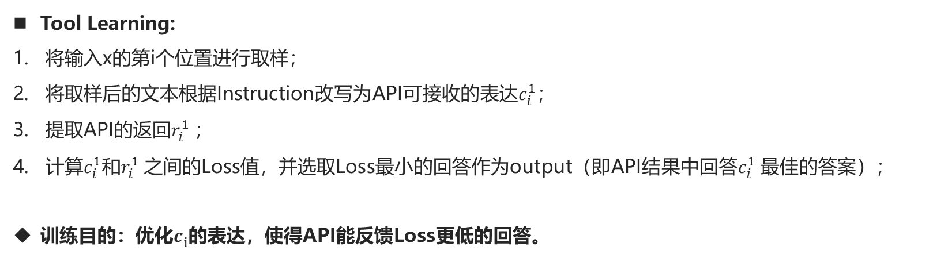
2. LLMs技术能力（Tool Learning）
Tool Learning:
将输入x的第i个位置进行取样；
将取样后的文本根据Instruction改写为API可接收的表达$c_{i}^{1}$；
提取API的返回$r_{i}^{1}$；
计算$c_{i}^{1}$和$r_{i}^{1}$之间的Loss值，并选取Loss最小的回答作为output（即API结果中回答$c_{i}^{1}$最佳的答案）；
训练目的：优化$c_{i}^{ }$的表达，使得API能反馈Loss更低的回答。
[1] Schick T, Dwivedi-Yu J, Dessì R, et al. Toolformer: Language models can teach themselves to use tools[J]. Advances in Neural Information Processing Systems, 2024, 36.

Slide 15
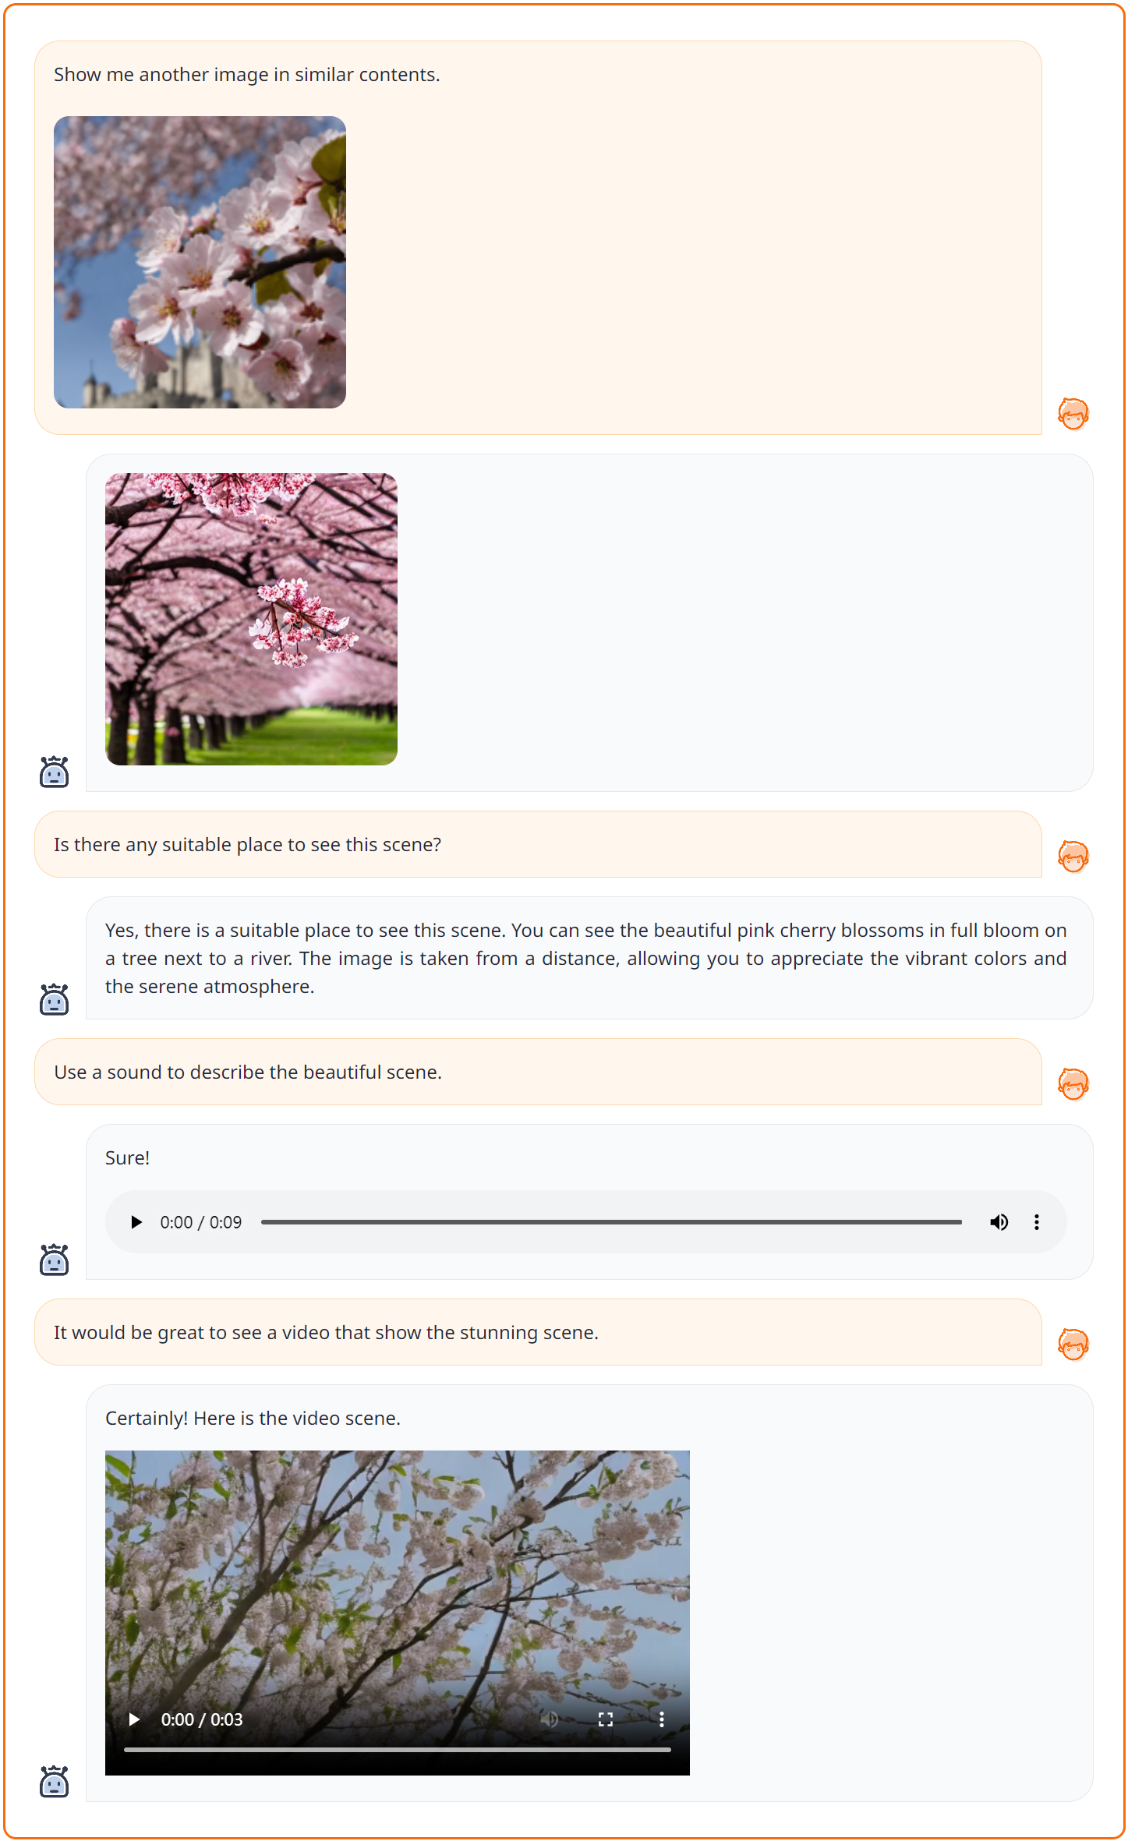
2. 多模态数据处理能力
多模态大语言模型(Multimodal Large Language Models ,MM-LLMs)通常是指可以处理不同类型数据的大语言模型。

Slide 16
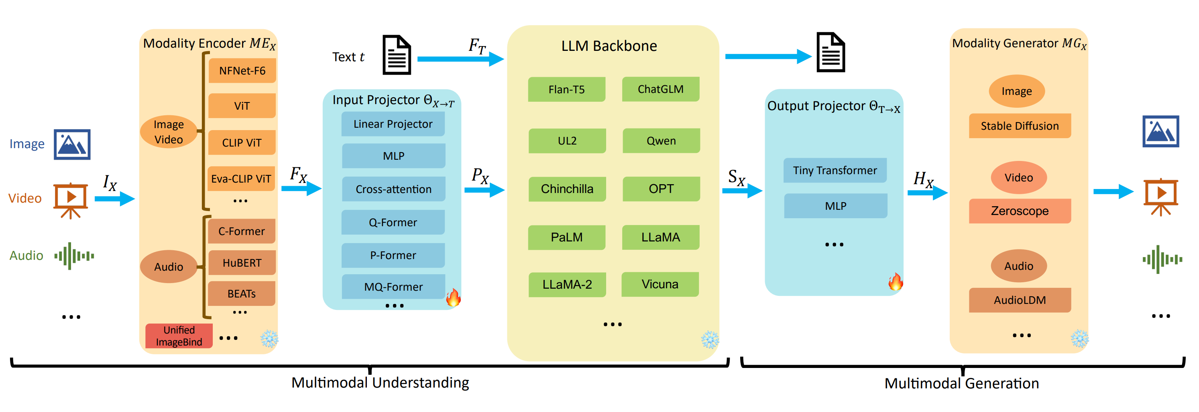
2. 如何实现多模态数据处理能力
[1] Zhang D, Yu Y, Li C, et al. Mm-llms: Recent advances in multimodal large language models[J]. arXiv preprint arXiv:2401.13601, 2024.

Slide 17
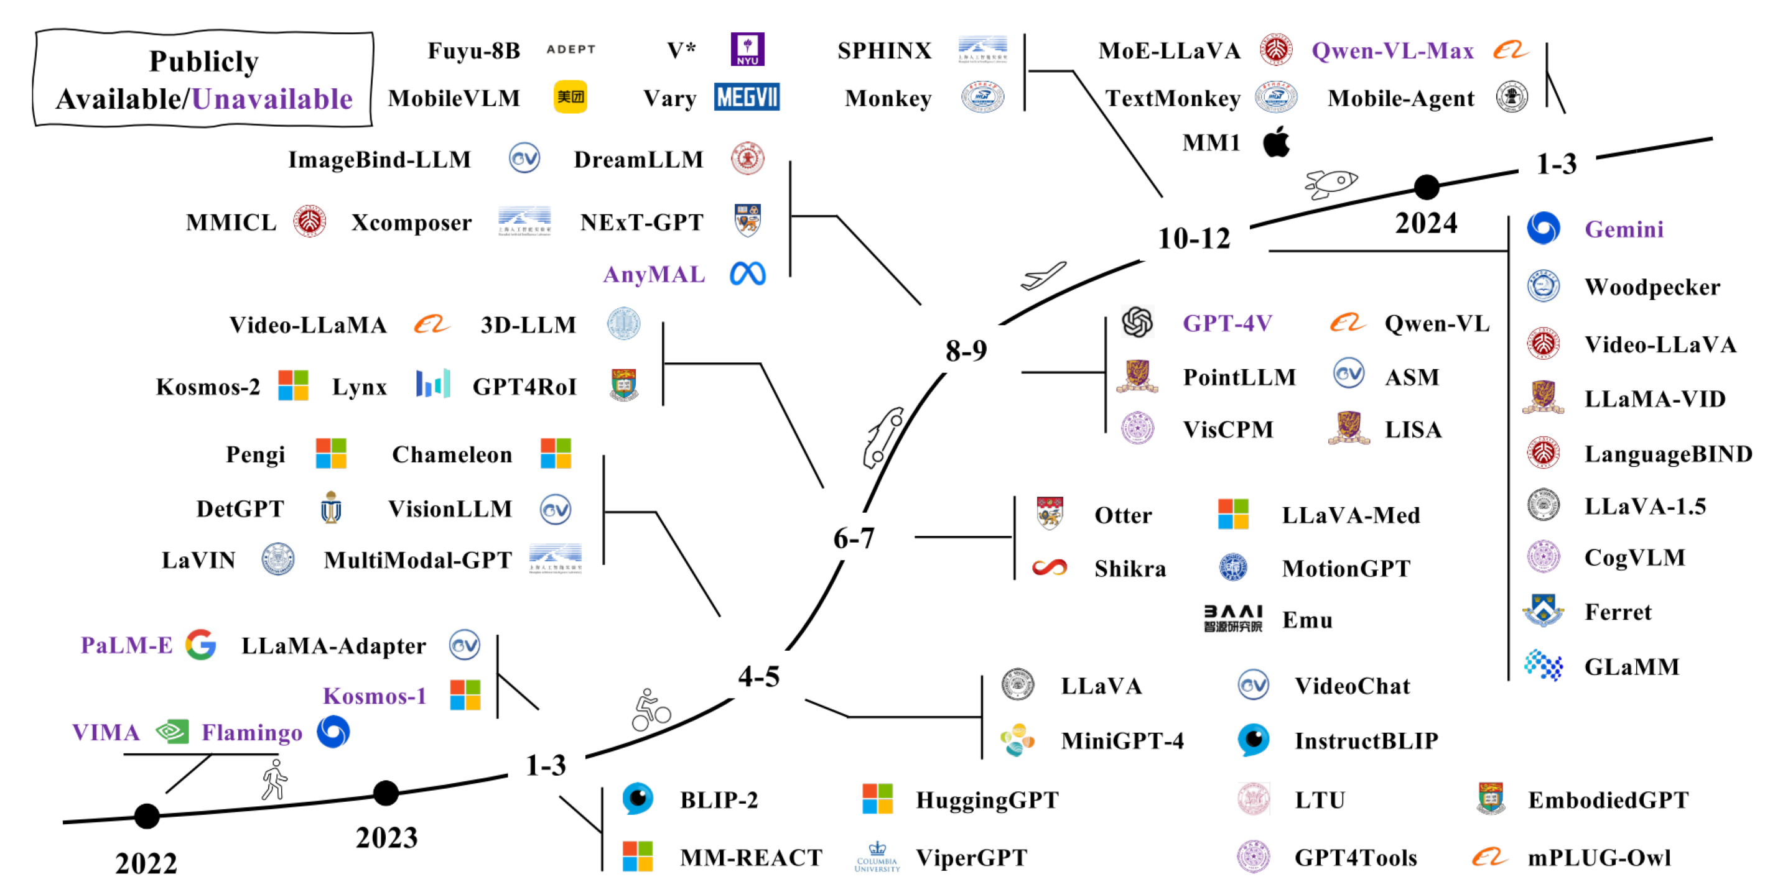
2. 多模态大模型现有工作及问题
MLLMs主要问题：
MLLMs需要具有实现更加复杂指令的能力，主要指在模型在处理多模态信息时，能够生成高质量的 prompt-answer；
目前MLLMs的技术人仍然受限于处理相对较长的多模态信息，比如长视频的理解以及包含文本和图像信息的长文本。
LLMs目前问题：
输出内容的可靠性问题(幻觉问题)，对于生成式模型而言，输出的可靠性以及安全性是具有共性的挑战；
生成时间难以满足对于有时效性要求任务，由于seq2seq模型架构的特点，导致模型每次只能输出一个token的形式，进行内容生成。
[1] Zhang D, Yu Y, Li C, et al. Mm-llms: Recent advances in multimodal large language models[J]. arXiv preprint arXiv:2401.13601, 2024.

Slide 18
目录
什么是大语言模型？
大语言模型具备哪些能力？为什么具备这些能力？
大语言模型在专业领域如何应用？

Slide 19


3. LLMs为什么会有这些涌现能力
自监督学习范式的预训练¹ + 语义学习能力(理解)
1. https://medium.com/data-science-at-microsoft/how-large-language-models-work-91c362f5b78f
Notes:
传统意义上编码器和解码器成对出现，并且根据同一规则对信息编码解码。在Transformer架构中，不是严格意义上的编码-解码的工作

Slide 20

2. 自监督学习
Y
Y’
Y
X”
(Output)
(Label)
(Output)
(Label)
Model
Model
(Data)
X
X’
(Input)
(Data)
(Input)
a.监督学习
b.自监督学习

Slide 21
2. 自监督学习
Y
Y’
Y
X”
(Output)
(Label)
(Output)
(Label)
Model
Model
(Data)
X
X’
(Input)
(Data)
(Input)
a.监督学习
b.自监督学习
BERT(Transformer Encoder)
阿 祖 收 手 吧

Slide 22
2. 自监督学习
Y
Y’
Y
X”
(Output)
(Label)
(Output)
(Label)
Model
Model
(Data)
X
X’
(Input)
(Data)
(Input)
a.监督学习
b.自监督学习
BERT(Transformer Encoder)
阿 祖 收 手 吧
MASK

Slide 23
2. 自监督学习
(Minimize Cross Entropy)
Y
Y’
Y
X”
(Output)
(Label)
(Output)
(Label)
(Softmax)
祖
Model
Model
Linear
(Data)
X
X’
(Input)
(Data)
(Input)
a.监督学习
b.自监督学习
BERT(Transformer Encoder)
阿 祖 收 手 吧
MASK

Slide 24
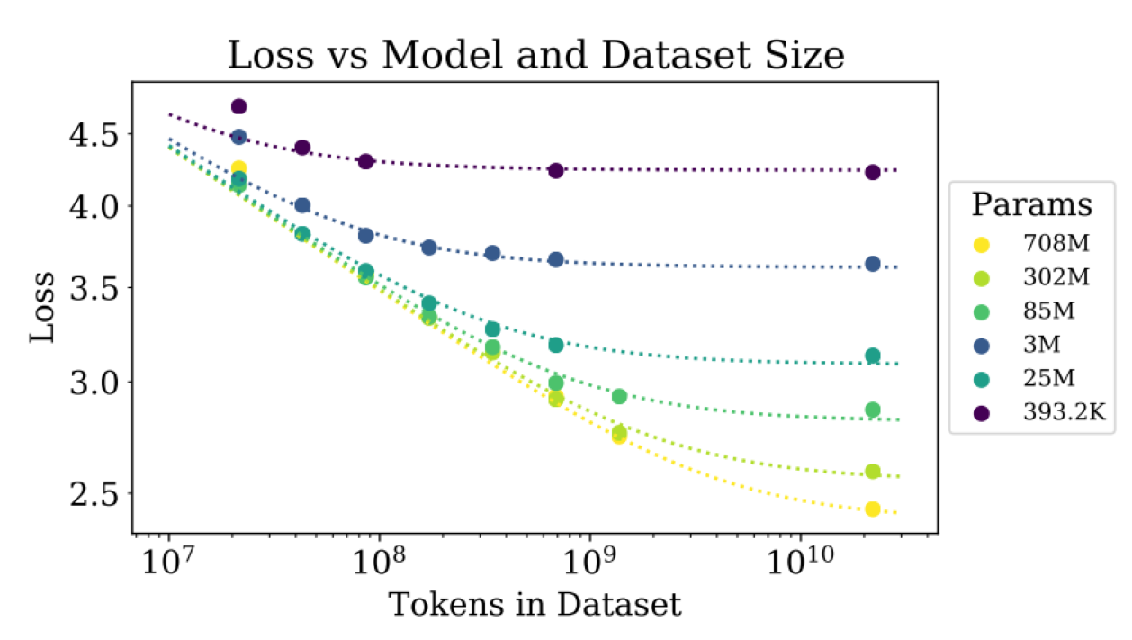
2. LLMs从数据中学到了什么（语义）
仅有自监督学习是不够的，在LLMs之前已有预训练模型，但是它们并没有展现出LLMs所具备的能力。
LLMs和之前预训练模型之间的差异：模型大小和训练数据量。
一般情况下，模型参数大小和模型能力呈现正相关。
而训练数据量需要和模型大小匹配，小模型用大量数据训练容易造成过拟合的问题，而反之则会出现欠拟合的问题。而LLMs庞大的参数量为使用大规模数据进行训练提供了条件。
大规模的数据带来的是什么？（LLMs从数据中学到了什么?）
LLMs学习最重要的是语义信息。
（包含词汇逻辑、名词在语料库中总是成对出现、在多模态领域中，虽然信息的呈现形式不同，但是所表达的语义是一致的）
[1] Kaplan J, McCandlish S, Henighan T, et al. Scaling laws for neural language models[J]. arXiv preprint arXiv:2001.08361, 2020.

Slide 25
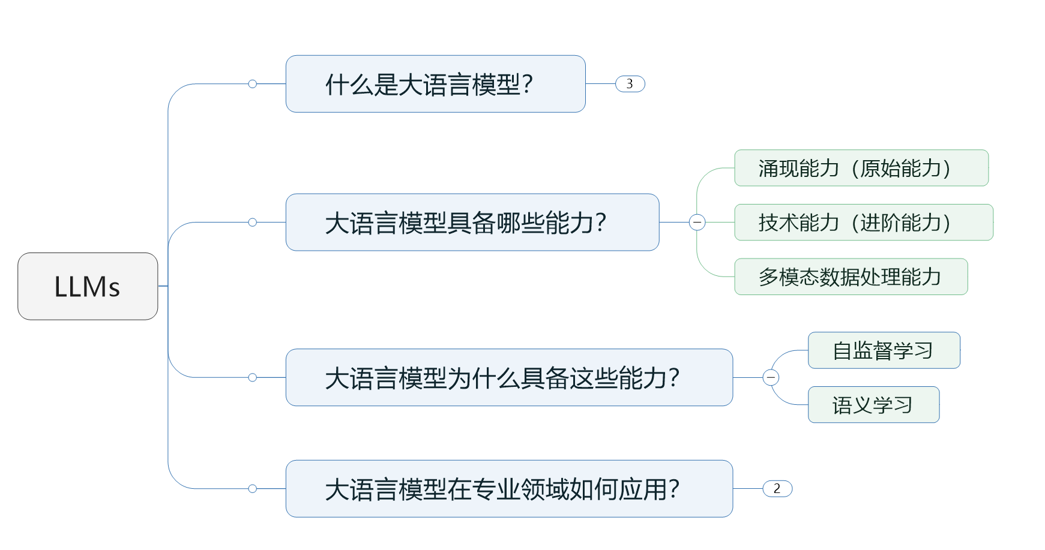
2. 本节回顾

Slide 26
目录
什么是大语言模型？
大语言模型具备哪些能力？为什么具备这些能力？
大语言模型在专业领域如何应用？

Slide 27


3. LLMs的专业领域内三种应用架构
人类工作量
AI工作量
嵌入模式
Embedding
副驾驶模式
Copilot
智能体模式
Agents
设定任务目标
设定任务目标
设定任务目标
提供计算资源
监督任务结果
AI全权代理
任务工作流中某几个任务中，获取AI提供的初稿
任务拆分
工具选择
进度控制
任务工作流中某几个任务中，获取AI提供的信息或建议
人类修改调整确认
AI自主结束工作
人类自主结束工作
人类自主结束工作
基于微调
基于微调
系统设计
[1] https://www.leadbank.com.cn/newsinfo/6615399.html?templateId=1376870

Slide 28
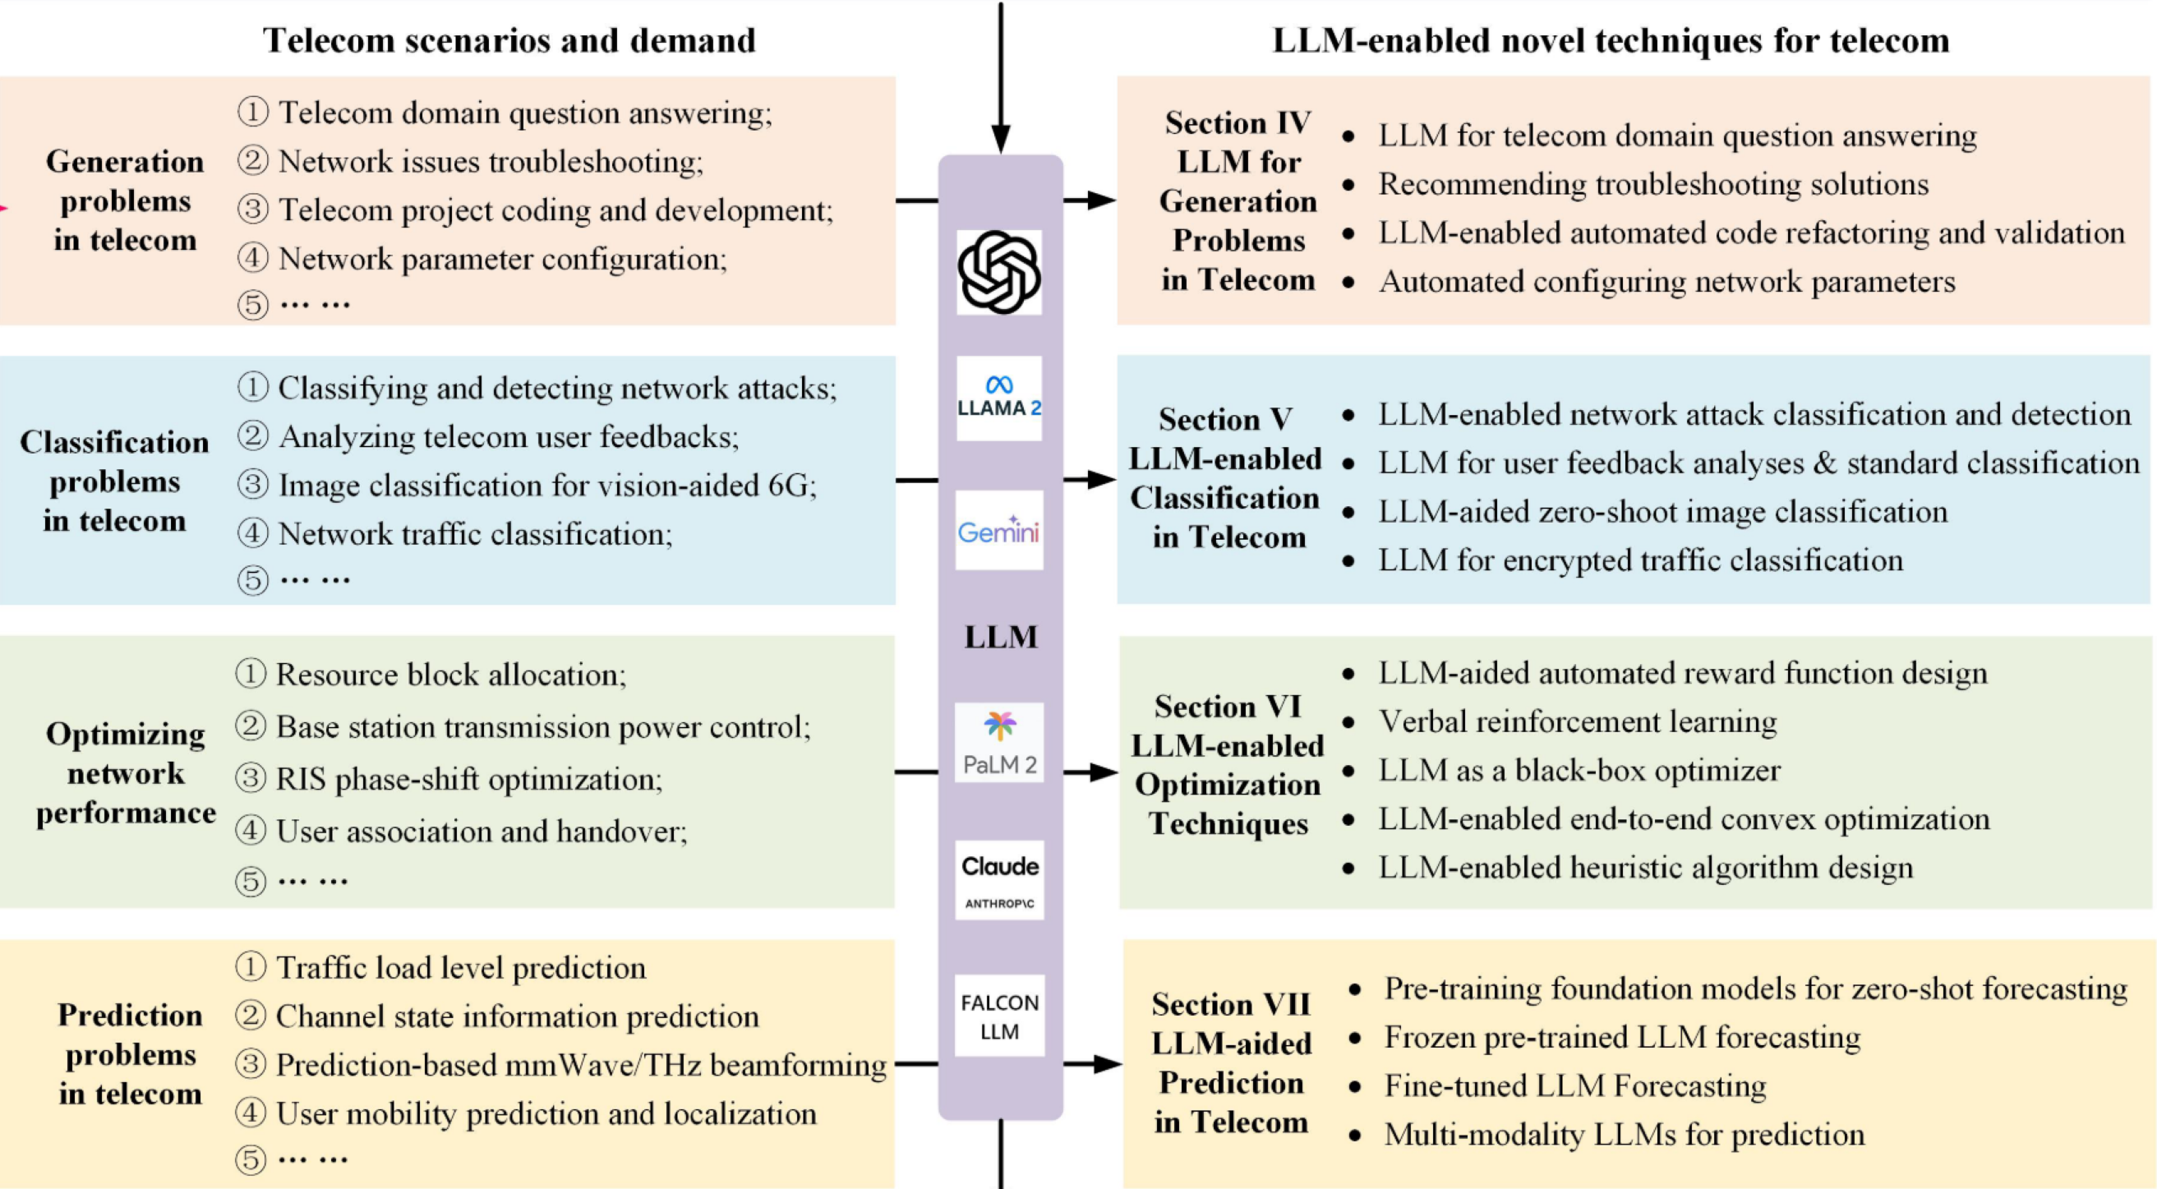
3. LLMs for telecom（微调）
LLMs在通信领域内的应用，需要明确需要解决什么问题，以及如何应用LLMs（问题迁移）
根据LLMs的能力范围，将通信领域问题（或其他专业领域）可分为以下四个大类：
生成式问题（决策）；
分类问题；
优化问题；
预测问题。
[1] Zhou H, Hu C, Yuan Y, et al. Large language model (llm) for telecommunications: A comprehensive survey on principles, key techniques, and opportunities[J]. arXiv preprint arXiv:2405.10825, 2024.

Slide 29
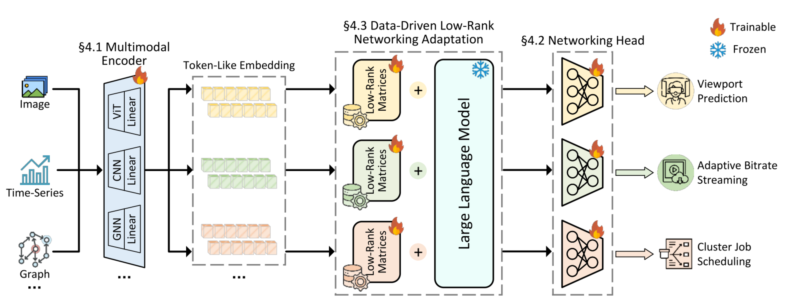
3. LLMs for telecom
例：NetLLM: Adapting Large Language Models for Networking
问题迁移：
视点预测
=>预测问题；
自适应比特率流(调整策略)
=>决策问题;
3. 集群调度(调度策略)
=>决策问题。
[1] Wu D, Wang X, Qiao Y, et al. NetLLM: Adapting Large Language Models for Networking[C]//Proceedings of the ACM SIGCOMM 2024 Conference. 2024: 661-678.

Slide 30
3. LLMs for telecom
例：NetLLM: Adapting Large Language Models for Networking
问题迁移：
视点预测
=>预测问题；
自适应比特率流(调整策略)
=>决策问题;
3. 集群调度(调度策略)
=>决策问题。
[1] Wu D, Wang X, Qiao Y, et al. NetLLM: Adapting Large Language Models for Networking[C]//Proceedings of the ACM SIGCOMM 2024 Conference. 2024: 661-678.

Slide 31
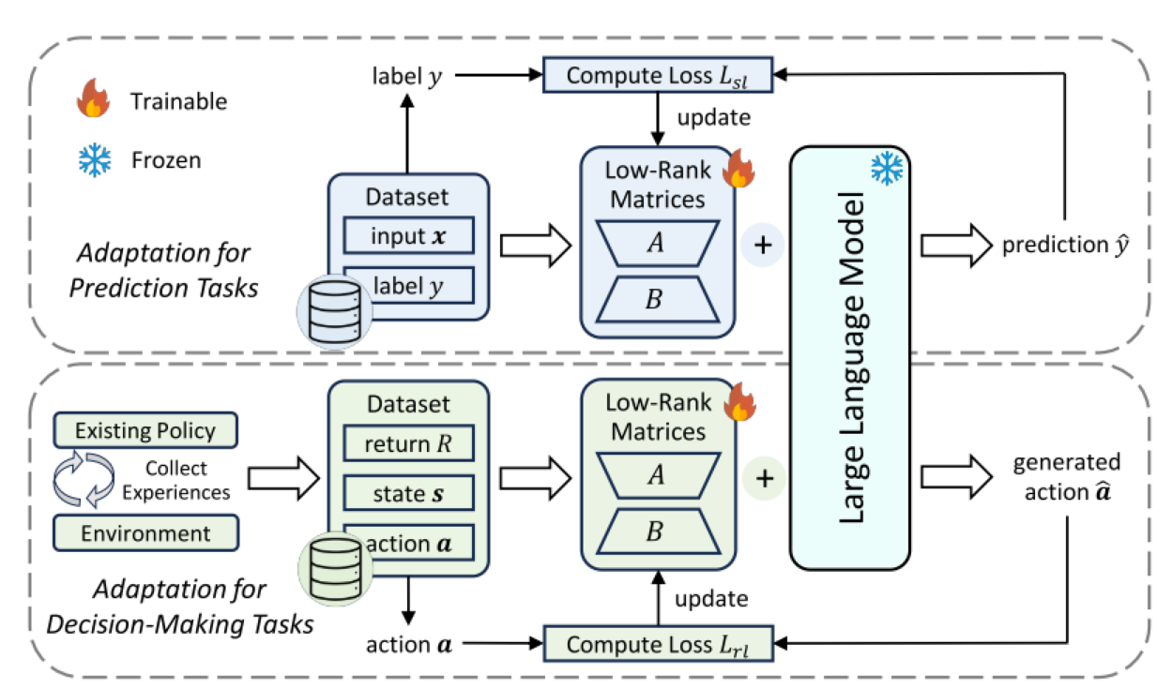
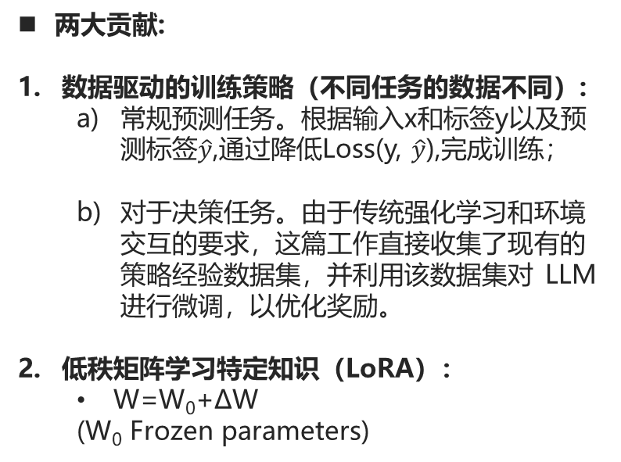
3. LLMs for telecom
例：NetLLM: Adapting Large Language Models for Networking
两大贡献:
数据驱动的训练策略（不同任务的数据不同）:
常规预测任务。根据输入x和标签y以及预测标签$\hat{y}$,通过降低Loss(y, $\hat{y}$),完成训练；
对于决策任务。由于传统强化学习和环境交互的要求，这篇工作直接收集了现有的策略经验数据集，并利用该数据集对 LLM 进行微调，以优化奖励。
低秩矩阵学习特定知识（LoRA）：
W=W₀+ΔW
(W₀ Frozen parameters)
[1] Wu D, Wang X, Qiao Y, et al. NetLLM: Adapting Large Language Models for Networking[C]//Proceedings of the ACM SIGCOMM 2024 Conference. 2024: 661-678.

Slide 32
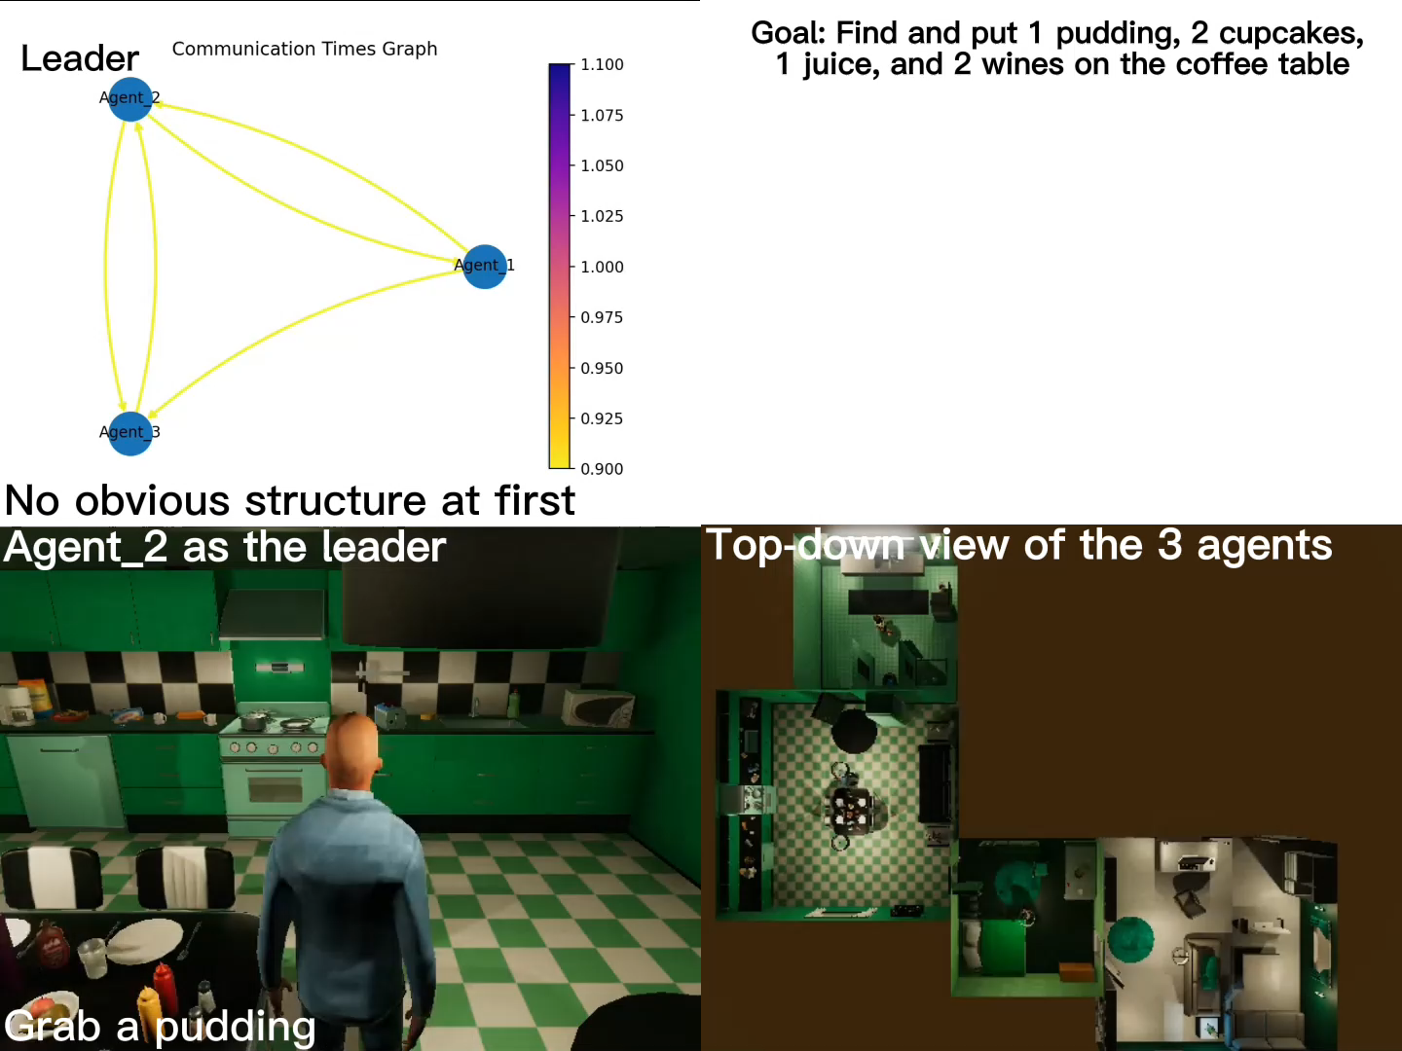
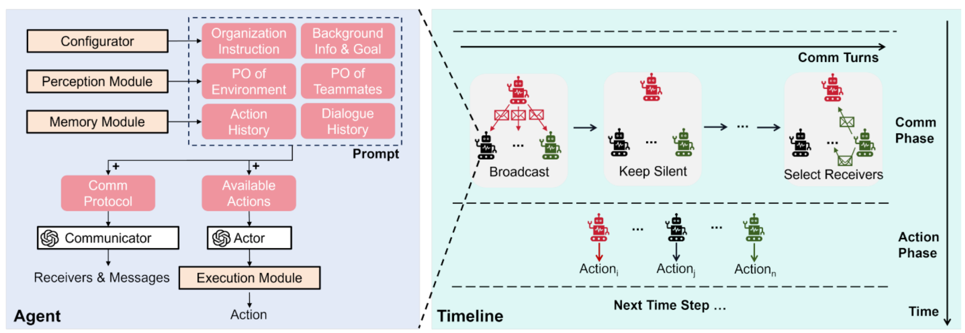
3. LLMs的智能体模式（Agents）
例： Embodied llm agents learn to cooperate in organized teams（under review）
目的：虚拟环境中找到特定的物品放置在咖啡桌上
参与：Agent_1; Agent_2(Leader); Agent_3
[1] Guo X, Huang K, Liu J, et al. Embodied llm agents learn to cooperate in organized teams[J]. arXiv preprint arXiv:2403.12482, 2024.

Slide 33
3. 问题讨论
大语言模型在网络中应该扮演什么样的角色？辅助角色？核心控制？
若承担辅助角色，大语言模型提供的性能，是否值得付出算力、存储等硬件成本？
若核心控制角色，如何避免大语言模型幻觉问题带来的稳定性问题？
[1] Tong W, Peng C, Yang T, et al. Ten issues of NetGPT[J]. arXiv preprint arXiv:2311.13106, 2023.

Slide 34


3. 问题讨论
大语言模型在网络中应该扮演什么样的角色？辅助角色？核心控制？
若承担辅助角色，大语言模型提供的性能，是否值得付出算力、存储等硬件成本？
若核心控制角色，如何避免大语言模型幻觉问题带来的稳定性问题？
设想架构¹
思考：大语言模型在网络中应以智能体（Agents）的角色承担核心控制的功能
多任务处理的能力；
极强的泛化能力（ Few-shot ）；
多Agents协作能力；
第一层
第二层
第一层模型设计用于针对专业网络问题求解；
第二层负责对所有网络中Agents调度，以及协同处理单Agent无法解决的问题。
[1] Tong W, Peng C, Yang T, et al. Ten issues of NetGPT[J]. arXiv preprint arXiv:2311.13106, 2023.

Slide 35
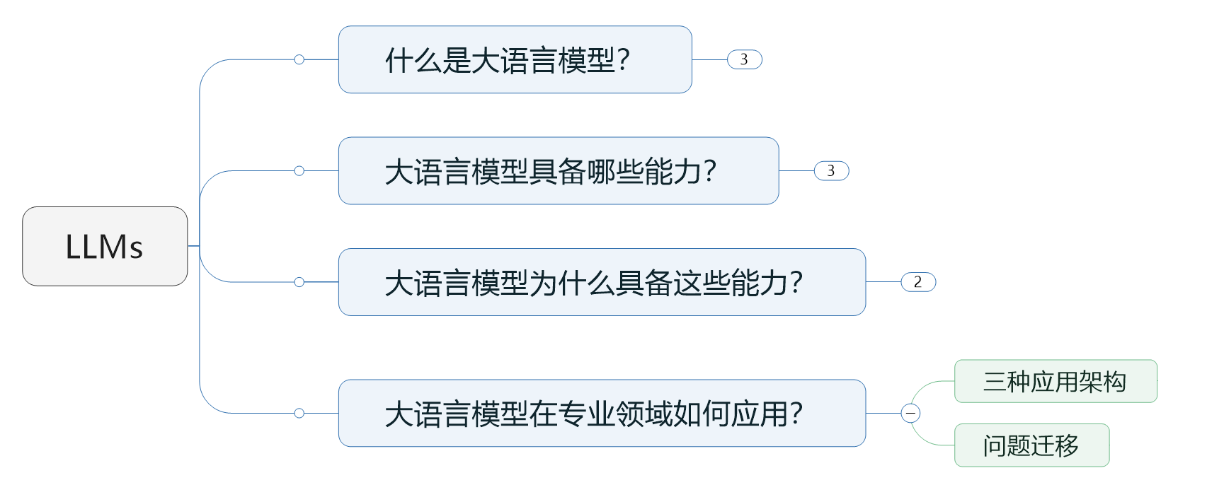
3. 本节回顾
Toolformer: Language Models Can Teach Themselves to Use Tools

Slide 36
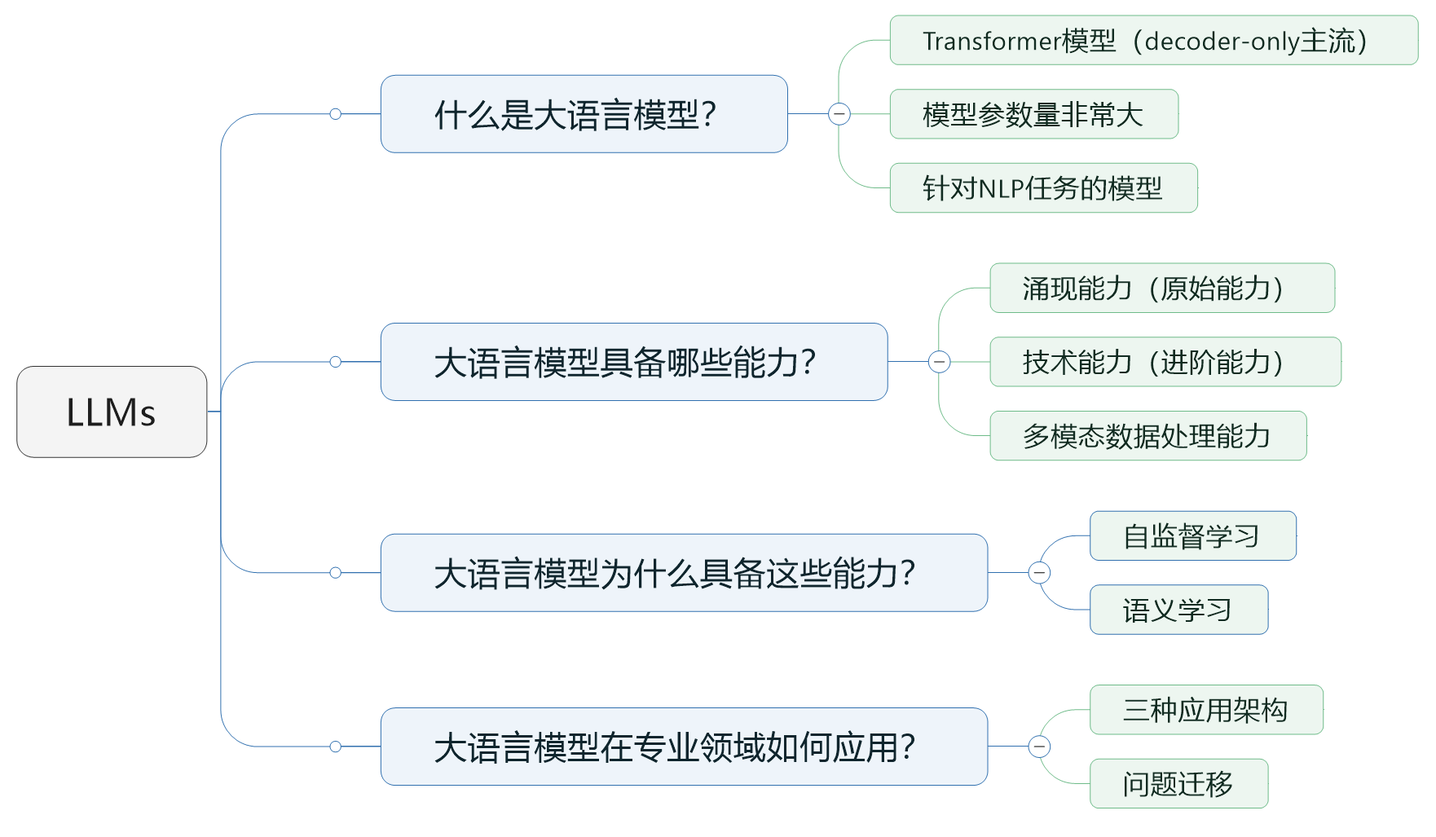
4. 汇报总结

Slide 37
大语言模型技术发展及现状
感谢老师、同学们的认真聆听！

Slide 38
1.附录（自然语言领域技术发展）
1. Markov Assumption (NLP) :假定某个单词出现的概率只与它前面的一个或几个单词有关^{[1]}。
[1] https://github.com/NLP-LOVE/ML-NLP/blob/master/Machine%20Learning/5.1%20Bayes%20Network/5.1%20Bayes%20Network.md
[2]Yoshua Bengio, Réjean Ducharme, Pascal Vincent, and Christian Janvin. 2003. A neural probabilistic language model. J. Mach. Learn. Res. 3, null (3/1/2003), 1137–1155.

Slide 39
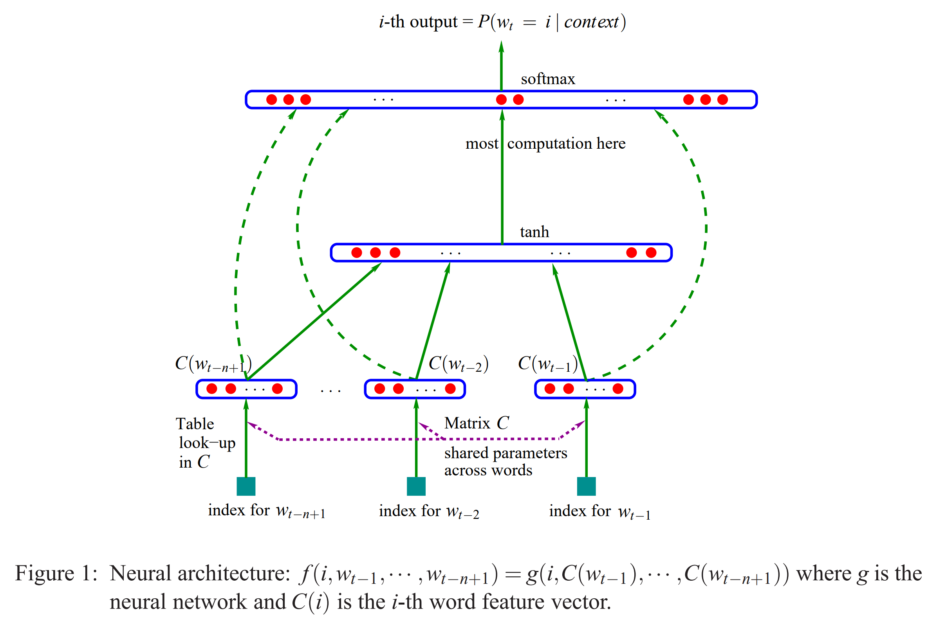
1.附录（自然语言领域技术发展）
1. Markov Assumption (NLP) :假定某个单词出现的概率只与它前面的一个或几个单词有关^{[1]}。
2. Neural Probabilistic Language Mode(NPLM):通过多层感知机构造语言模型^{[2]}。
模型架构：
第一层：将词语映射为词向量（word feature vector）;
第二层：隐藏层用于学习；
第三层：输出层，输出概率。
[1] https://github.com/NLP-LOVE/ML-NLP/blob/master/Machine%20Learning/5.1%20Bayes%20Network/5.1%20Bayes%20Network.md
[2] Yoshua Bengio, Réjean Ducharme, Pascal Vincent, and Christian Janvin. 2003. A neural probabilistic language model. J. Mach. Learn. Res. 3, null (3/1/2003), 1137–1155.

Slide 40
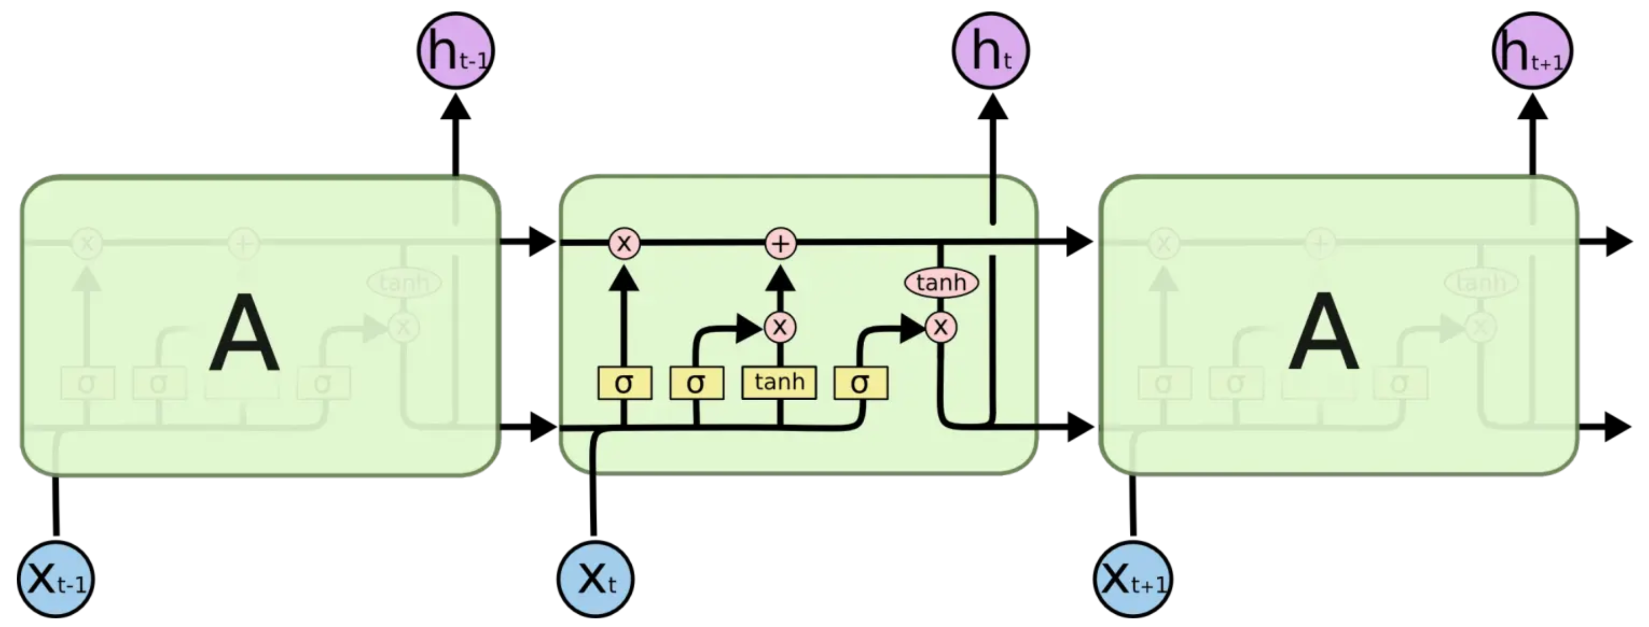
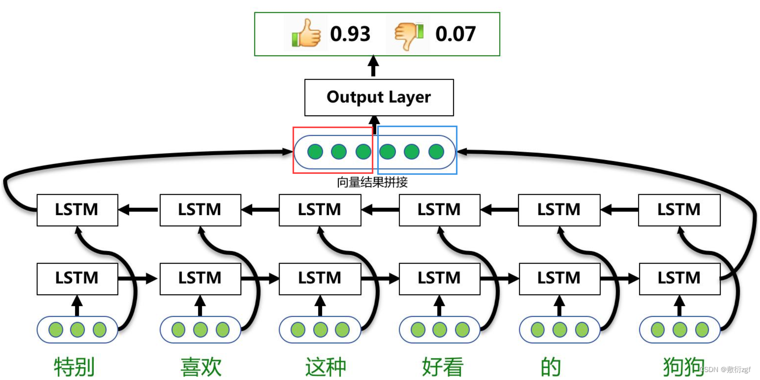


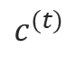
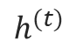
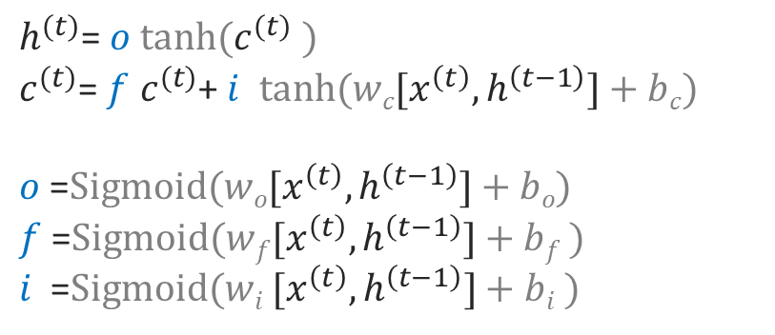
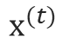

1.附录（自然语言领域技术发展）
1. Long Short –Term Memory (LSTM):本质上的输出就是通过权重控制，同时权重的获取和当前输入以及前一时刻输出共同决定
$h^{(t)}$= $o^{ }tanh(c^{(t)}$ $)$
$c^{(t)}$= ${f^{ }c}^{(t)}$+ $i^{ }$ $tanh(wc{[x}^{\left(t\right)},h^{\left(t−1\right)}]+bc)$
$o^{ }$=$Sigmoid(wo{[x}^{\left(t\right)},h^{\left(t−1\right)}]+bo)$
$f^{ }$=$Sigmoid(w{f[x}^{\left(t\right)},h^{\left(t−1\right)}]+bf$ $)$
$i^{ }$=$Sigmoid(wi{ [x}^{\left(t\right)},h^{\left(t−1\right)}]+bi$ $)$
$$x^{(t)}$$
输入
$$h^{(t)}$$
输出
$$c^{(t)}$$
记忆信息
$$o^{ }$$
输出门
$$f^{ }$$
遗忘门
阅读推荐：
1. https://www.cnblogs.com/wangduo/p/6773601.html
2. https://www.bilibili.com/video/BV1Sz4y1E7oL/?spm_id_from=333.337.search-card.all.click&vd_source=666475f50ce2ac537096efc44350ad16
$$i^{ }$$
输入门
2. bi-directional LSTM(bi LSTM):由前向LSTM与后向LSTM组合而成。
单层的BiLSTM是由两个LSTM组合而成，一个是正向去处理输入序列；另一个反向处理序列;
如图所示：正向的LSTM经过6个时间步得到一个结果向量；反向的LSTM同样经过6个时间步后得到另一个结果，将这两个结果向量拼接起来，得到最终的BiLSTM输出结果。

Slide 41
1.附录（预训练语言模型）
预训练语言模型：在大规模的数据中自监督训练，经微调或提示后适配各类任务（提供了一种新型学习范式）
模型1
问题1
问题1
(Prompt)
问题
模型2
问题2
模型1
问题2
LLMs
答案
模型3
问题3
问题3
(Answer)
个体化训练
中心化训练+个体化微调
上下文学习+思维链提示
对比项目 | 预训练语言模型 | LLMs
典型模型 | GPT-2;BERT | GPT-3、ChatGPT、LLaMA
模型结构 | BiLSTM;Transformer | Transformer(decoder-only)
擅长任务类型 | 判断、翻译 | 生成
模型规模 | 1-10亿级参数 | 10-1000亿级参数
涌现能力 （Emergent Abilities） | 小数据领域迁移 | 上下文学习（In-context learning）思维链提示（Chain-of-Thought）

Slide 42
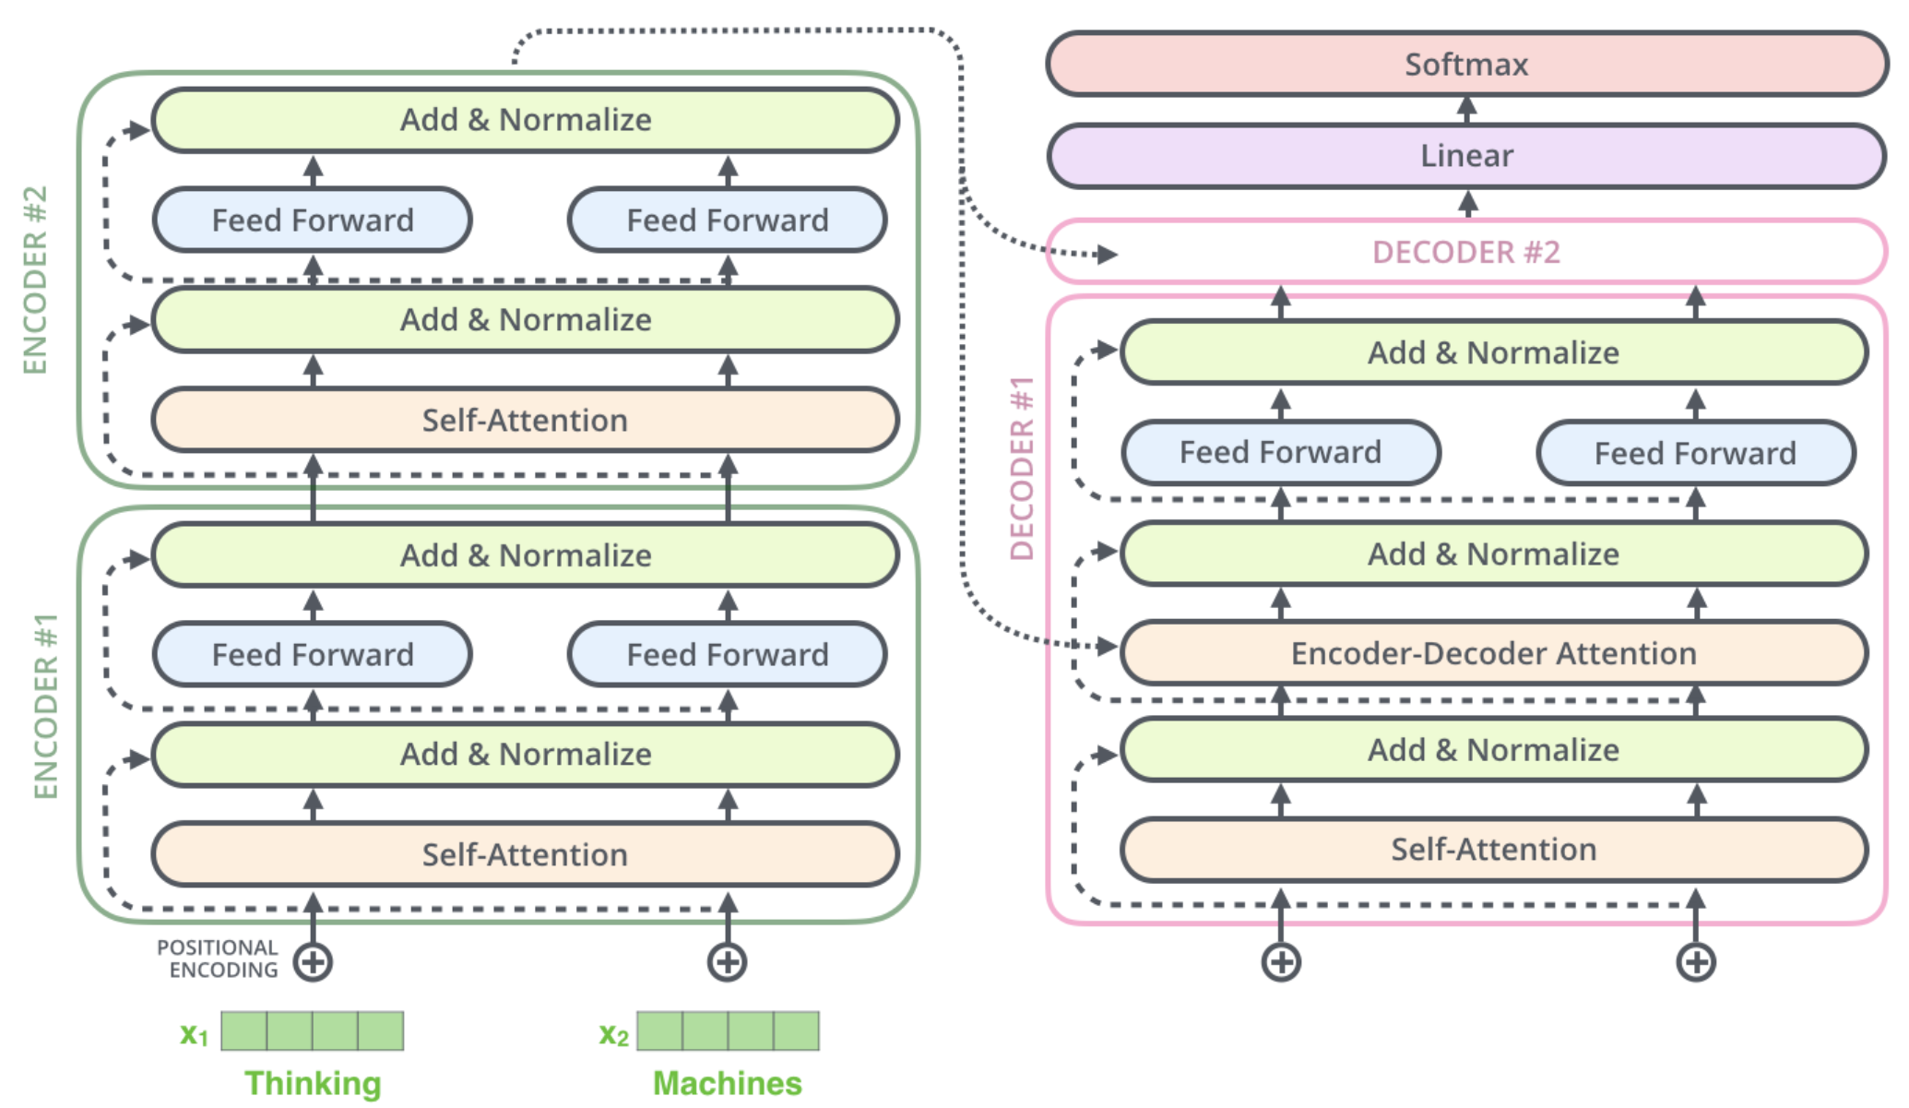
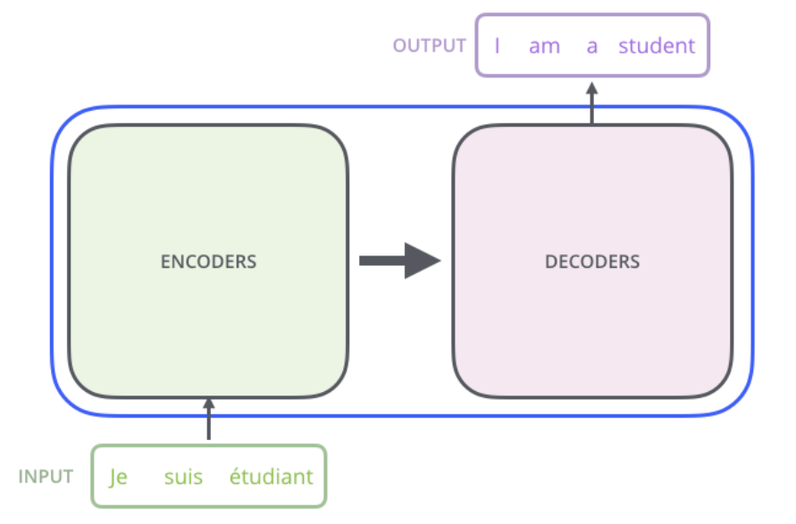
3.附录（Encoder-Decoder）
1. Transformer: Encoder-Decoder 架构（ Encoder-Decoder 非严格意义上的编码-解码功能）
[1] https://jalammar.github.io/illustrated-transformer/
[2] Dong Y, Cordonnier J B, Loukas A. Attention is not all you need: Pure attention loses rank doubly exponentially with depth[C]//International Conference on Machine Learning. PMLR, 2021: 2793-2803.

Slide 43
3.附录（Encoder-Decoder）
1. Transformer: Encoder-Decoder 架构（ Encoder-Decoder 非严格意义上的编码-解码功能）
2. Attention低秩问题
Attention Score(Mulit-head)
Attention Score (Final)
Attention Score (Final)
Z₁
1
2
3
4
Self-Attention (Encoder)
Encoder-Decoder Attention (Decoder)
5
6
7
8
1
2
3
4
1
0
0
0
5
6
7
8
5
6
0
0
Z
2
4
6
0
2
4
6
8
2
4
6
8
Z₂
1
2
3
4
1
2
3
4
1
2
3
4
低秩
满秩
[1] https://jalammar.github.io/illustrated-transformer/
[2] Dong Y, Cordonnier J B, Loukas A. Attention is not all you need: Pure attention loses rank doubly exponentially with depth[C]//International Conference on Machine Learning. PMLR, 2021: 2793-2803.

Slide 44
3.附录（Few-shot Prompting 示例）
少样本提示（Few-shot Prompting Setting）：通过提供少量示例来引导模型理解并执行特定任务。

